Slide 1

TALLER CEIP PADRE POVEDA

Slide 2
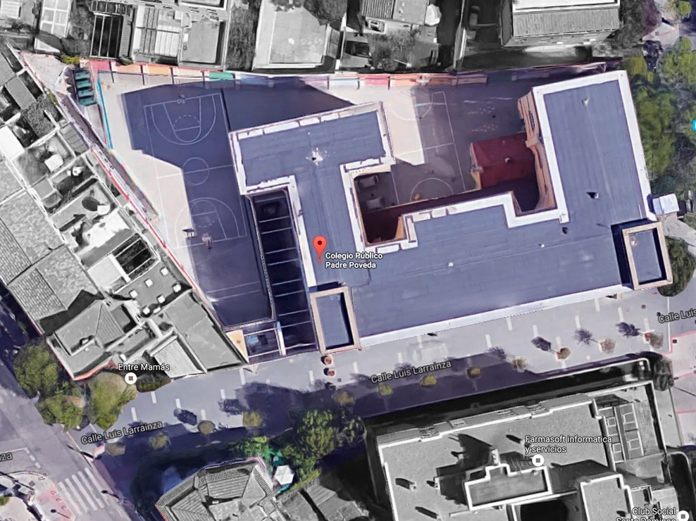

Slide 3
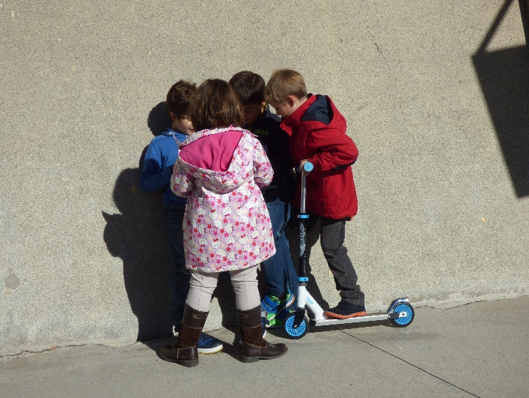
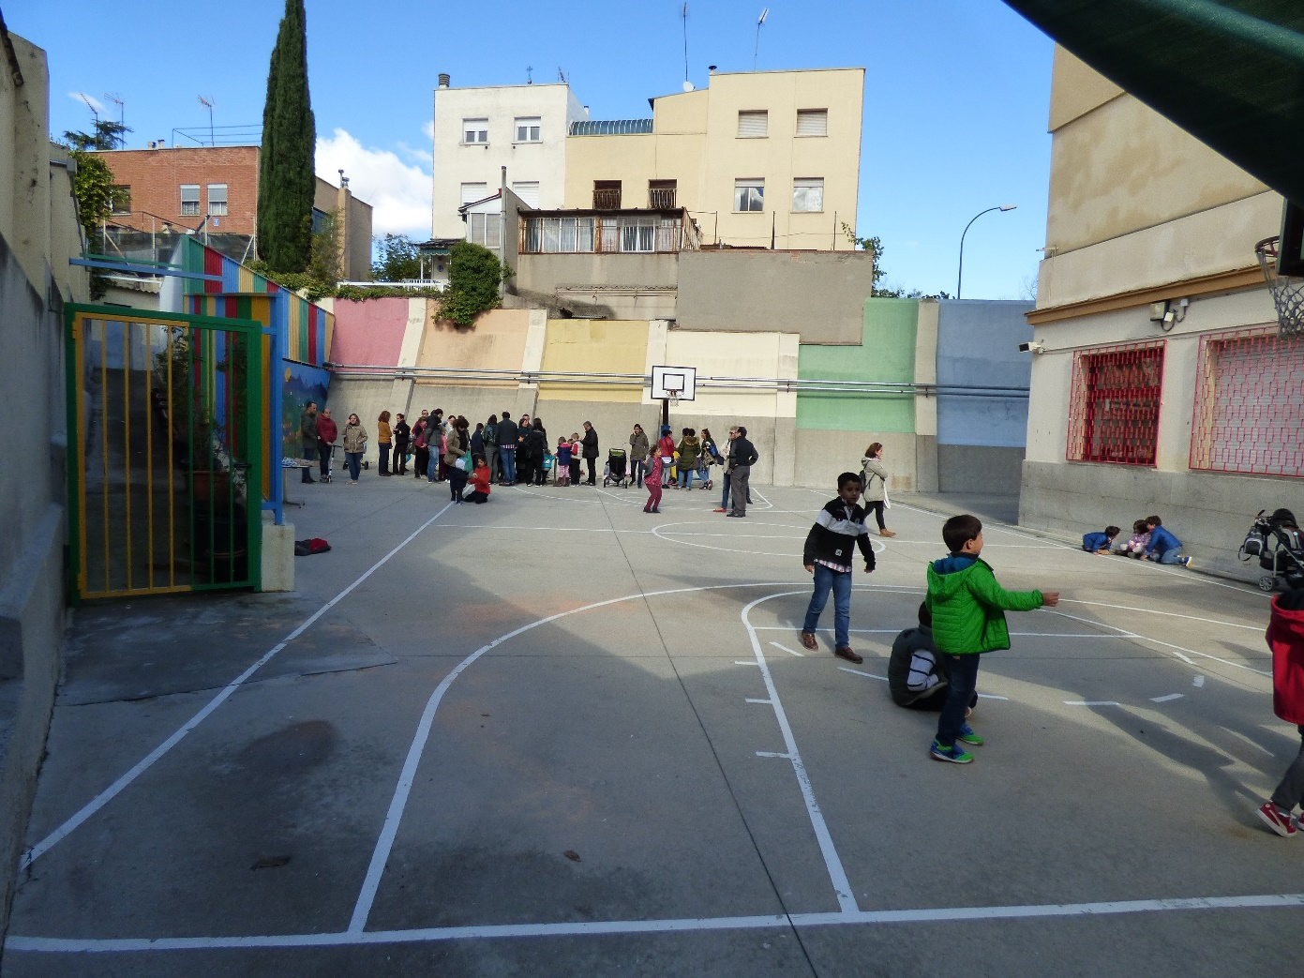
PREPARADOS PARA
UN PASEO POR EL
PATIO
EL PATIO GRANDE

Slide 4
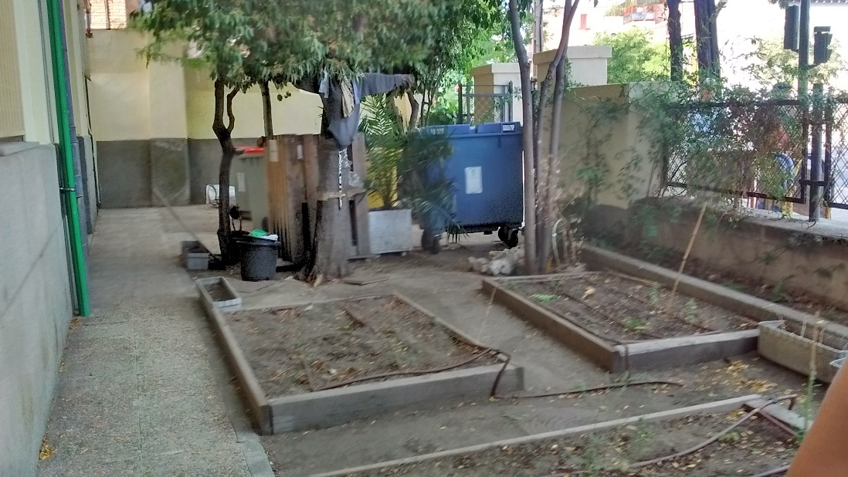
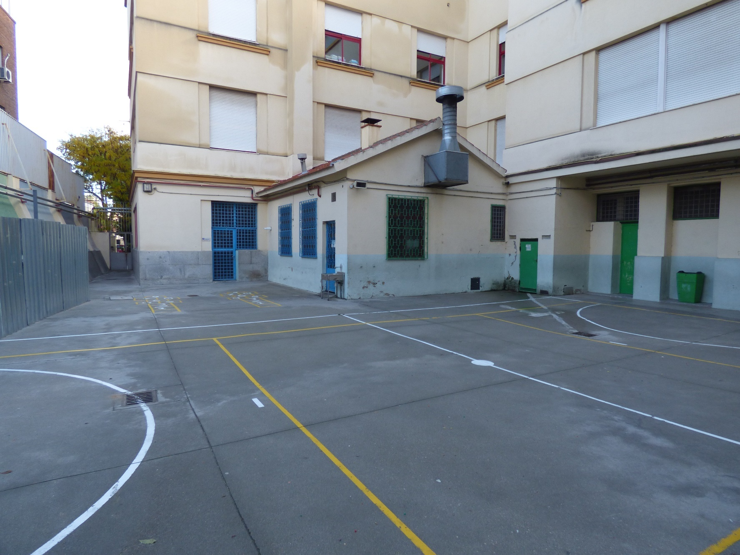
EL PATIO PEQUEÑO
EL HUERTO

Slide 5
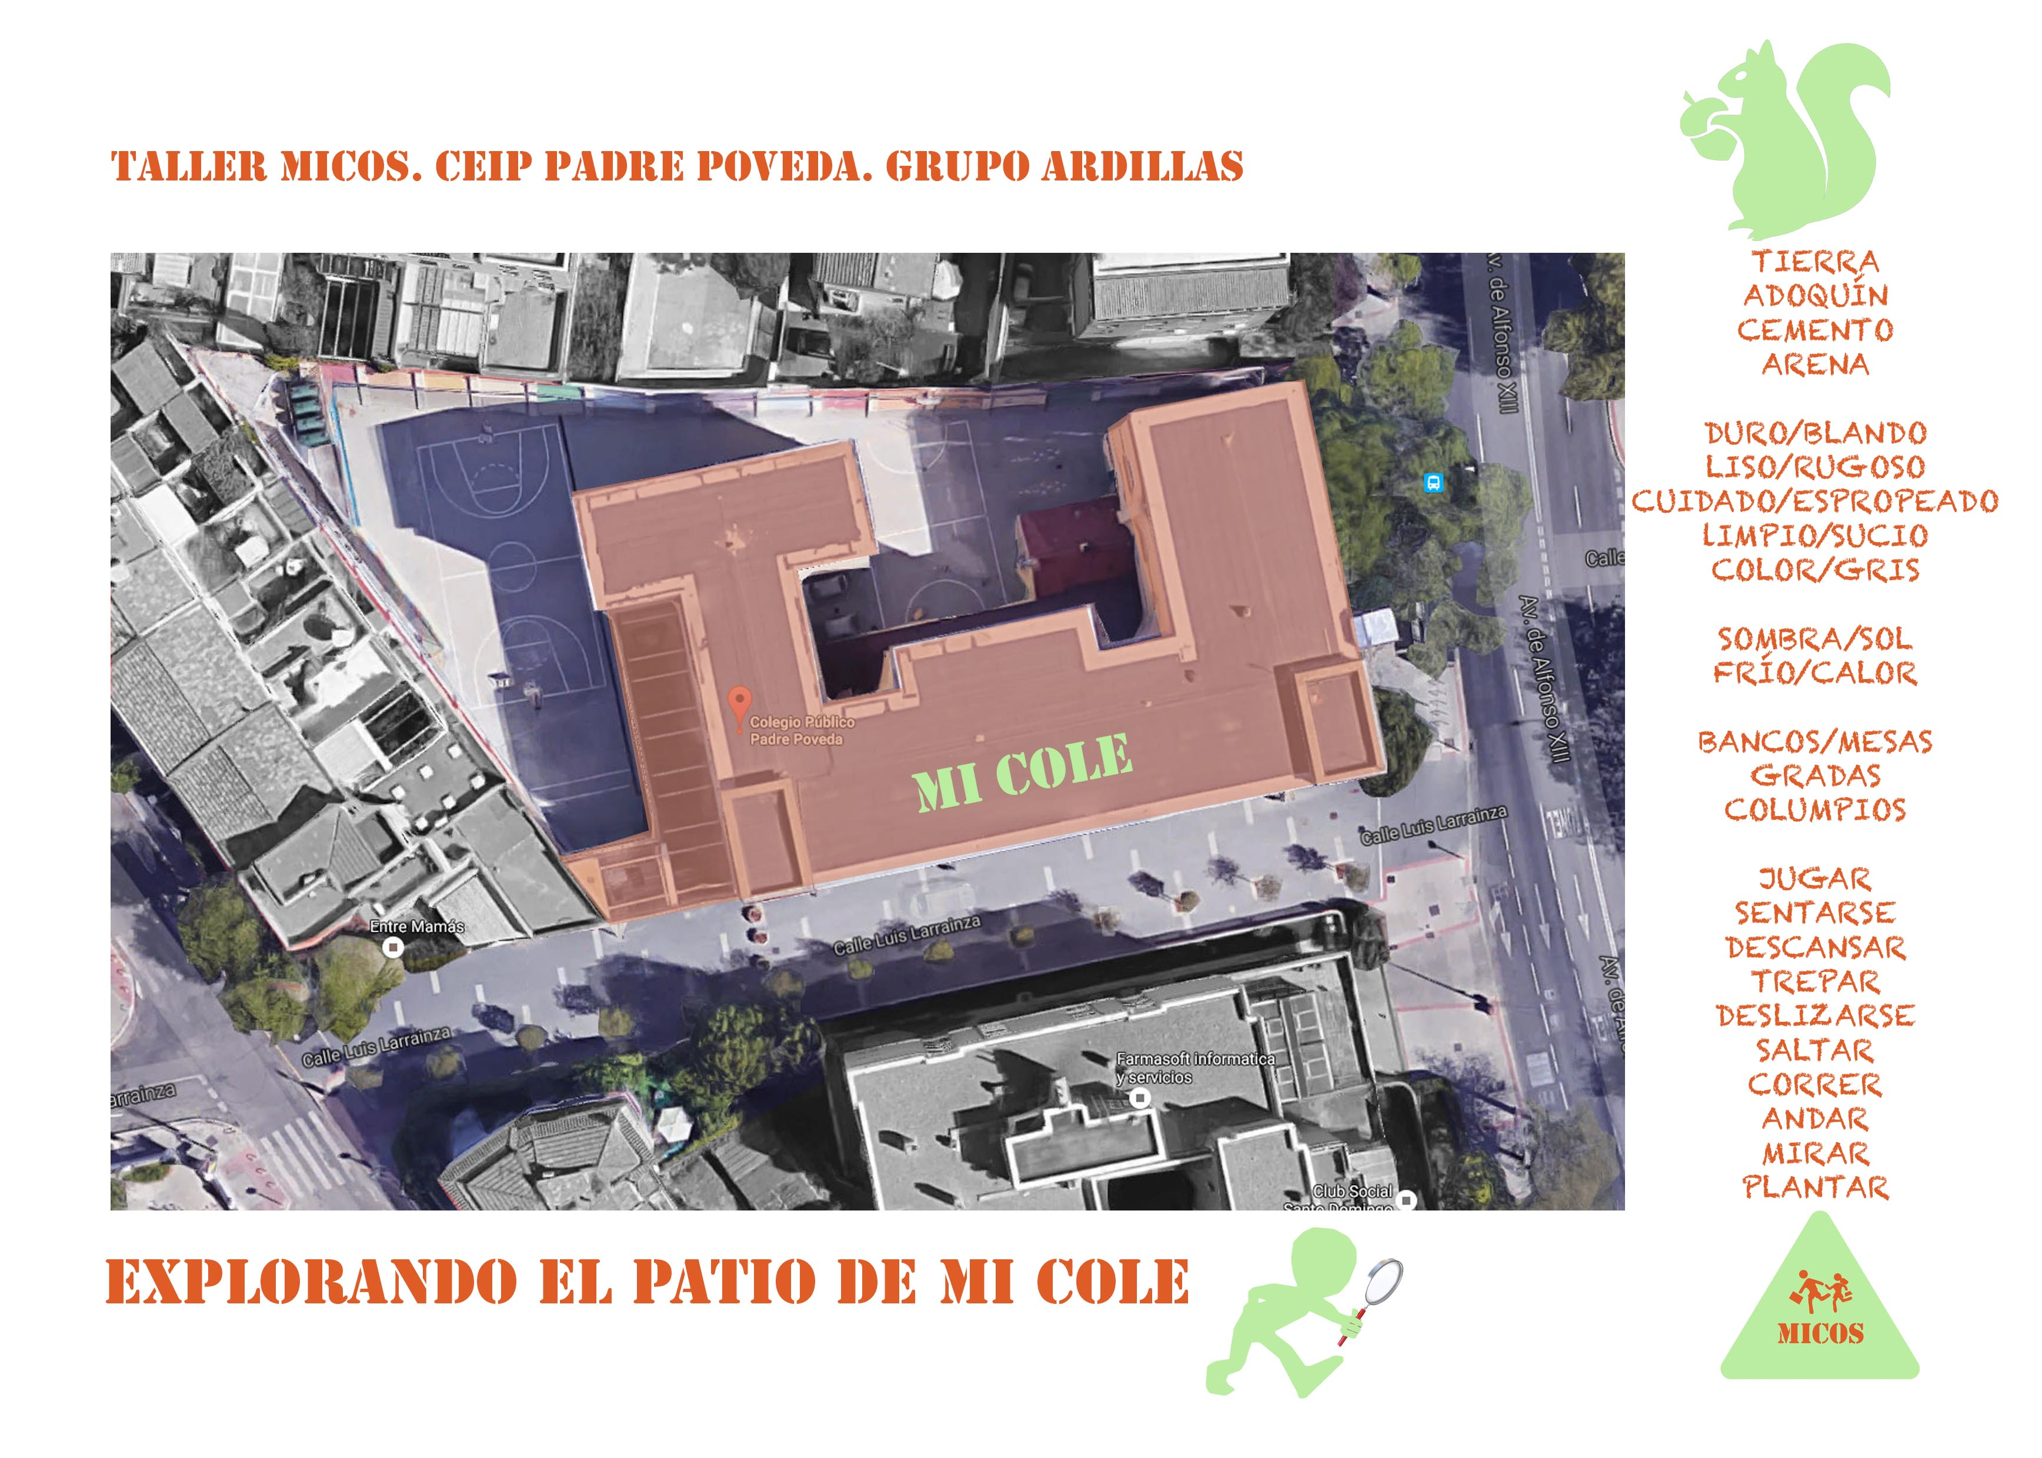

Slide 6
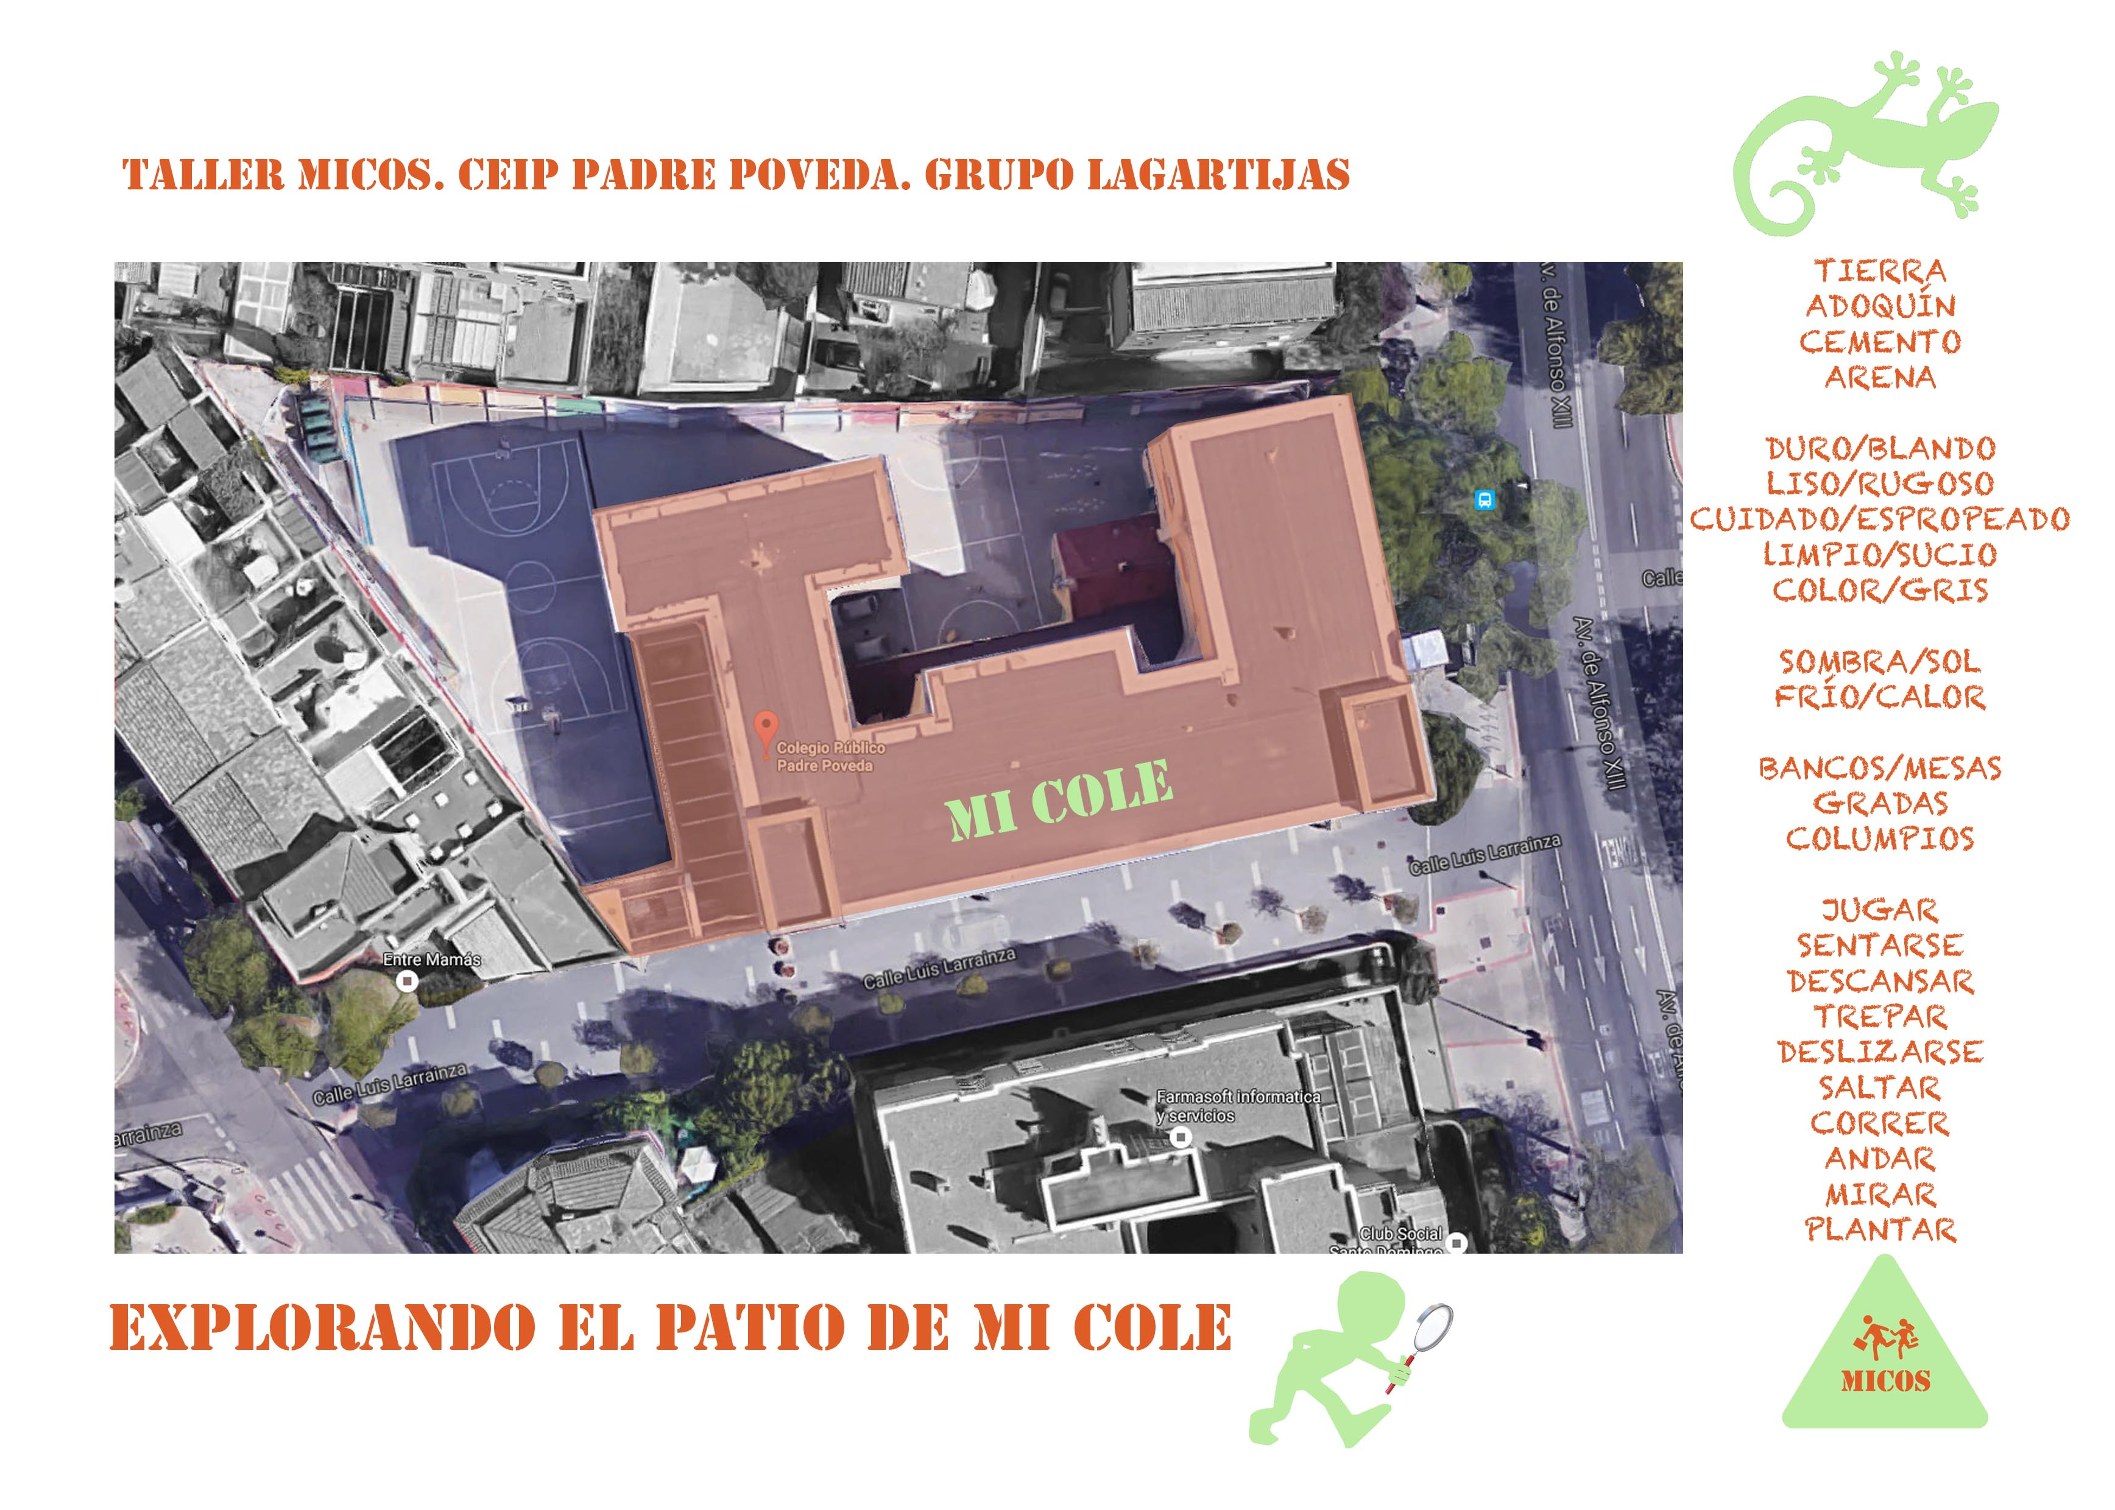

Slide 7


Slide 8
Deriva en el patio
¿Cómo es nuestro patio?
¿Qué necesitamos?

Slide 9
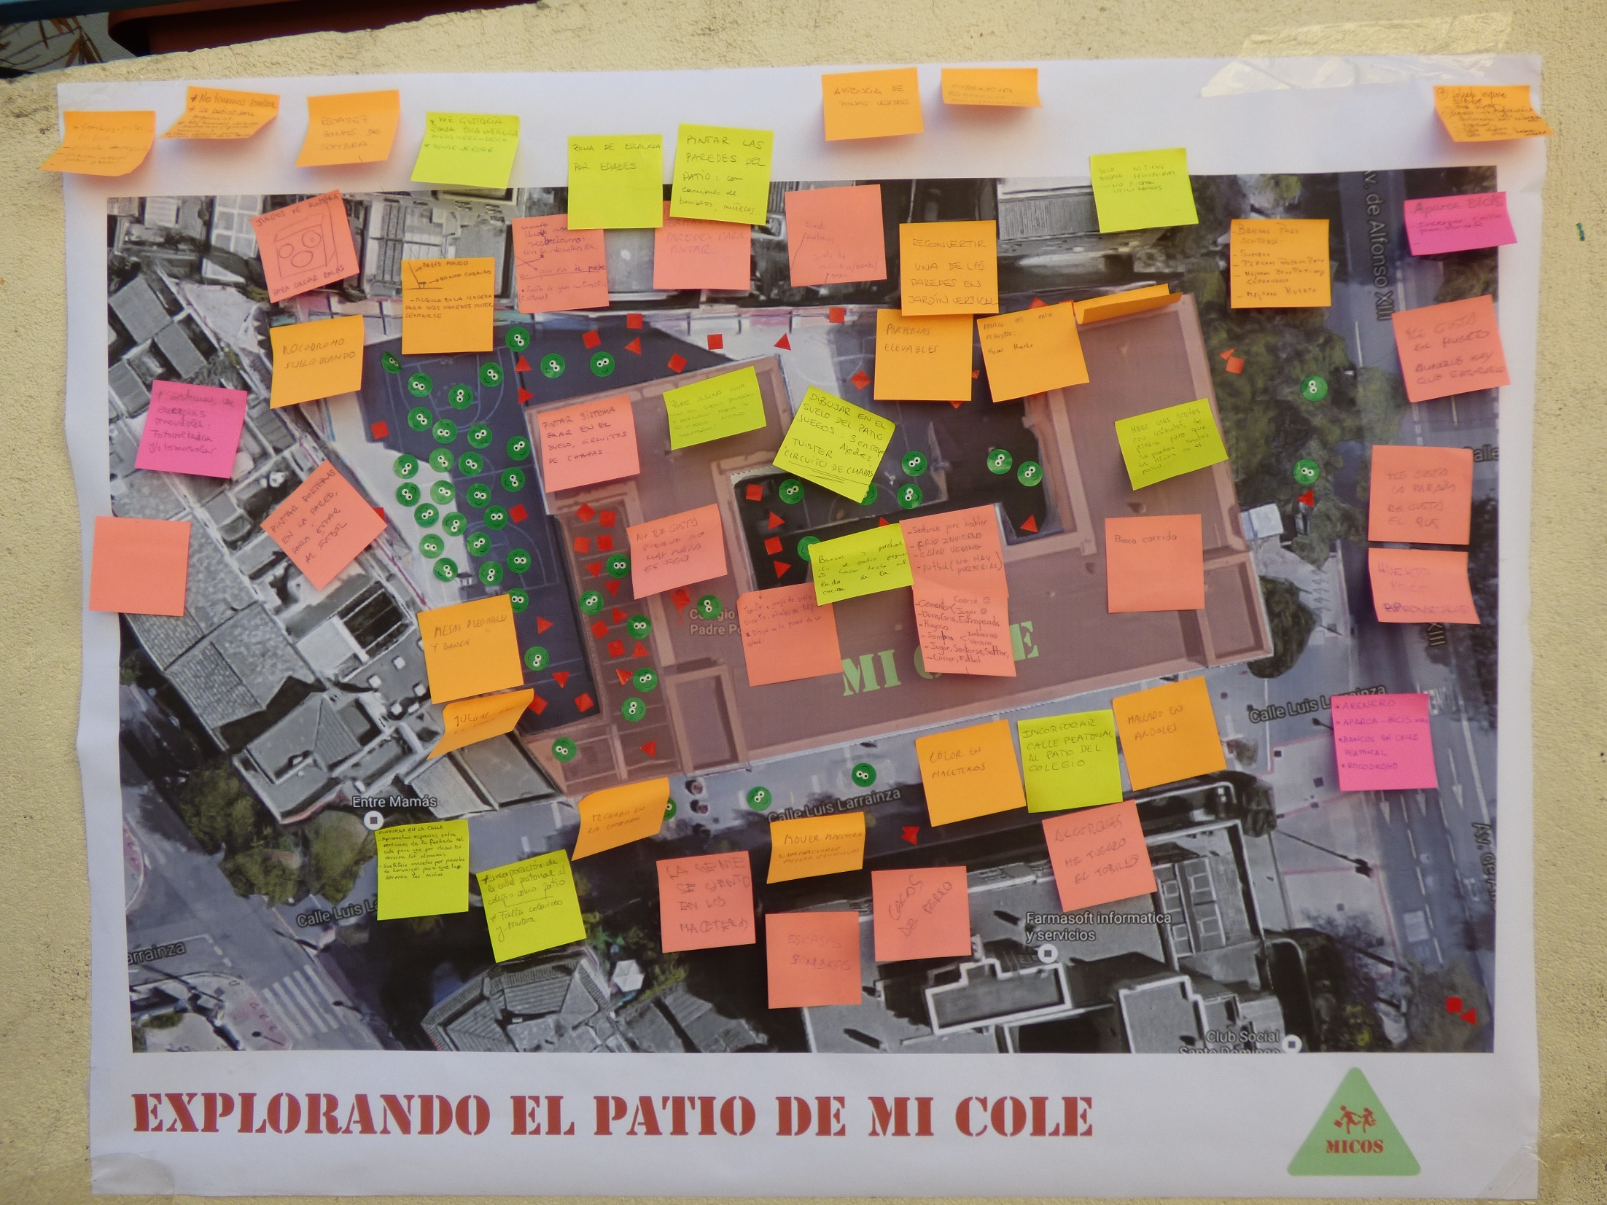

Slide 10


DERIVA DEL PATIO
Me gusta no me gusta
Patio
El porche con lluvia (pequeño)
Los rincones oscuros
Los pasillos estrechos
Pasar calor
No hay plantas
Solo futbol y baloncesto
Patio
Jugar al futbol
Jugar al baloncesto
El pilla pilla
Mis amigos
Esconderme
Saltar
Acceso
Los maceteros
Los alcorques
No hay bancos
No hay juegos
No me gusta mojarme en la puerta del cole
Acceso
Hay espacio para jugar

Slide 11
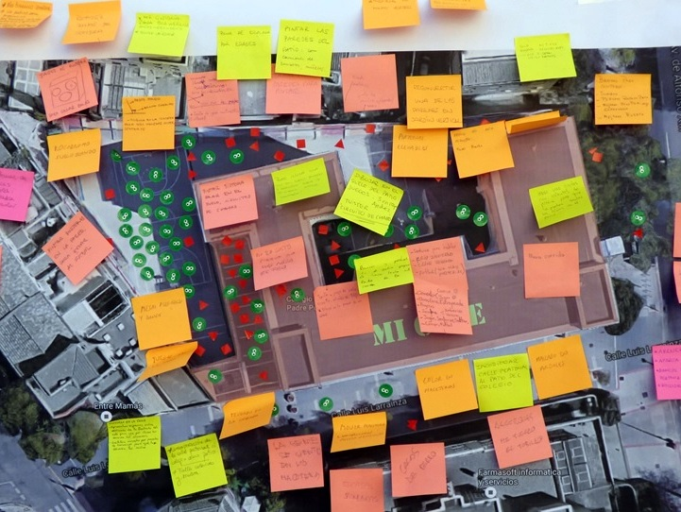
DERIVA DEL PATIO
Propuestas
VERDE: “más verde artificial o no”, “jardín vertical”,
EQUIPAMIENTO ESTANCIAL: “mesas plegables y bancos”, “zona para merienda”, “escenario para hacer títeres”.
MEJORA ESTÉTICA DEL PATIO: “pintar los muros del patio de colores”.
ZONAS DE SOMBRA Y RESGUARDO PARA LA LLUVIA: “más sombra”, “zonas techadas para utilizar el patio cuando llueve”.
INCORPORACIÓN DE JUEGOS: “de puntería”, “zona de escalada”, “elementos de juego como camiones”, “circuito de chapas”, “sistema solar en el suelo”, “pizarras con formas en las paredes”, “pintar ajedrez”, “pintar un twister”.

Slide 12
Encuestas
¿Qué piensan los adultos?
Debilidades
Disenso docentes/AMPA
Patio
Es pequeño.
Genera conflictos de uso
Las canchas generan conflictos
Las niñas ocupan espacios perifericos.
Falta protección sol/lluvia
Es “gris”, “feo”.
Acceso
Falta de mantenimiento (alcorques, bancos, maceteros)
Patio
Incorporación de elementos de juego (mobiliario)
“Merma espacio” dicen profes.
Acceso
Incorporación de acceso al centro
“Con muro y puerta” dicen profes
Consenso
Patio: Incorporación de elementos de juego en paredes y suelo.
Acceso: Poner bancos, aparcabicis y techado

Slide 13
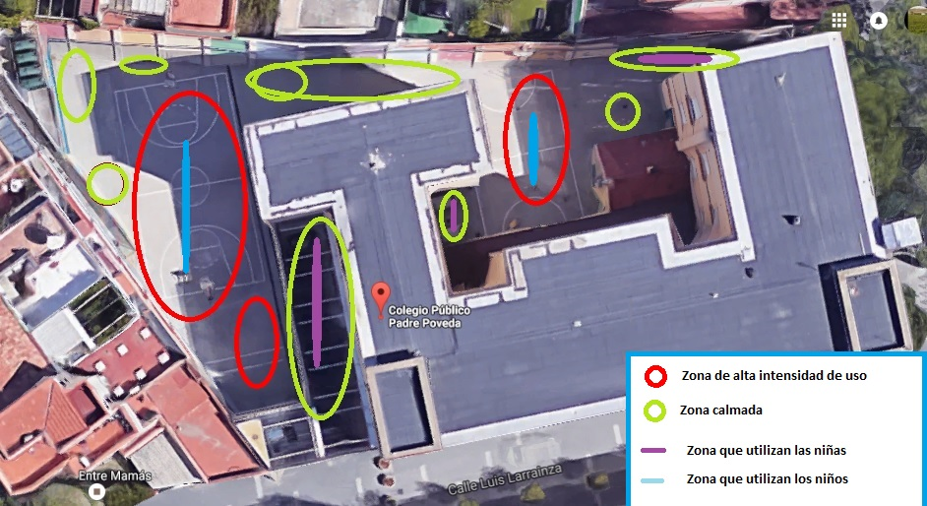
Observación
ADAPTACION A LA FALTA DE ESPACIO: Se sobreponen usos que coexisten en un equilibrio inestable (varias pachangas, paseos, otros juegos de pelota) especialmente en los espacios centrales (canchas 70% superficie).
SEGREGACION DE NIÑAS: especialmente de los espacios deportivos donde no están presentes. La niñas ocupan espacios periféricos (junto con otros niños o solas).

Slide 14

SENTIR EL ESPACIO

Slide 15
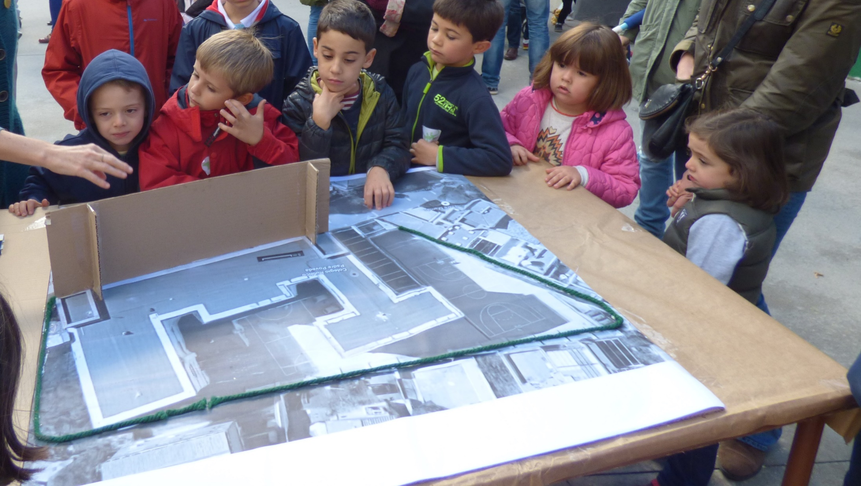
SOÑAR

Slide 16
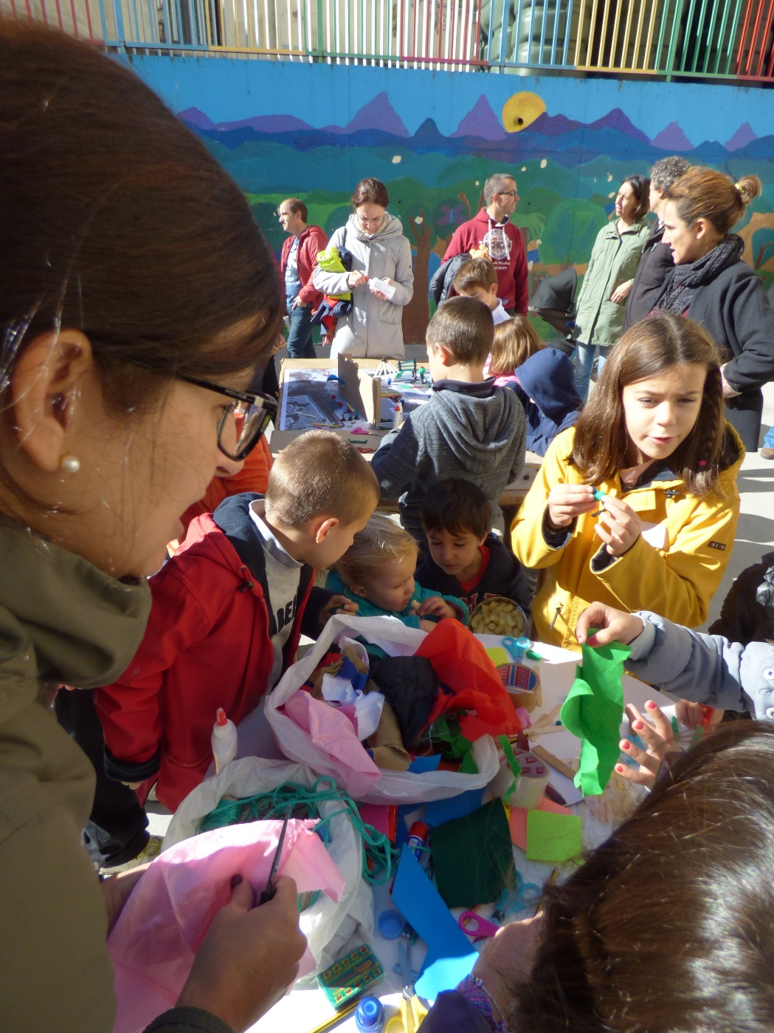
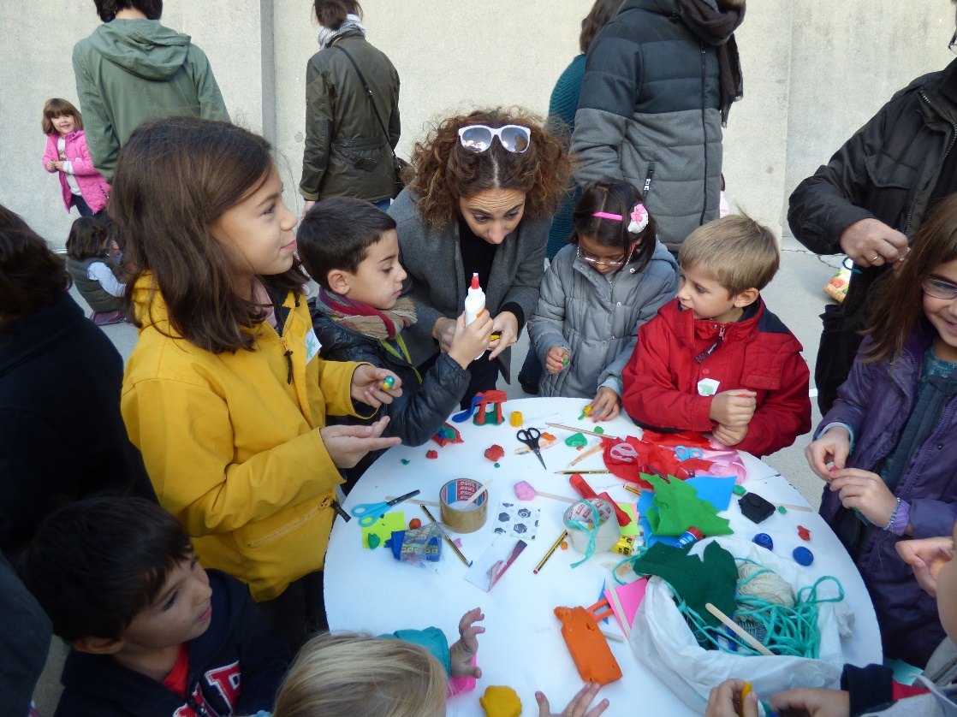
JUGAR

Slide 17
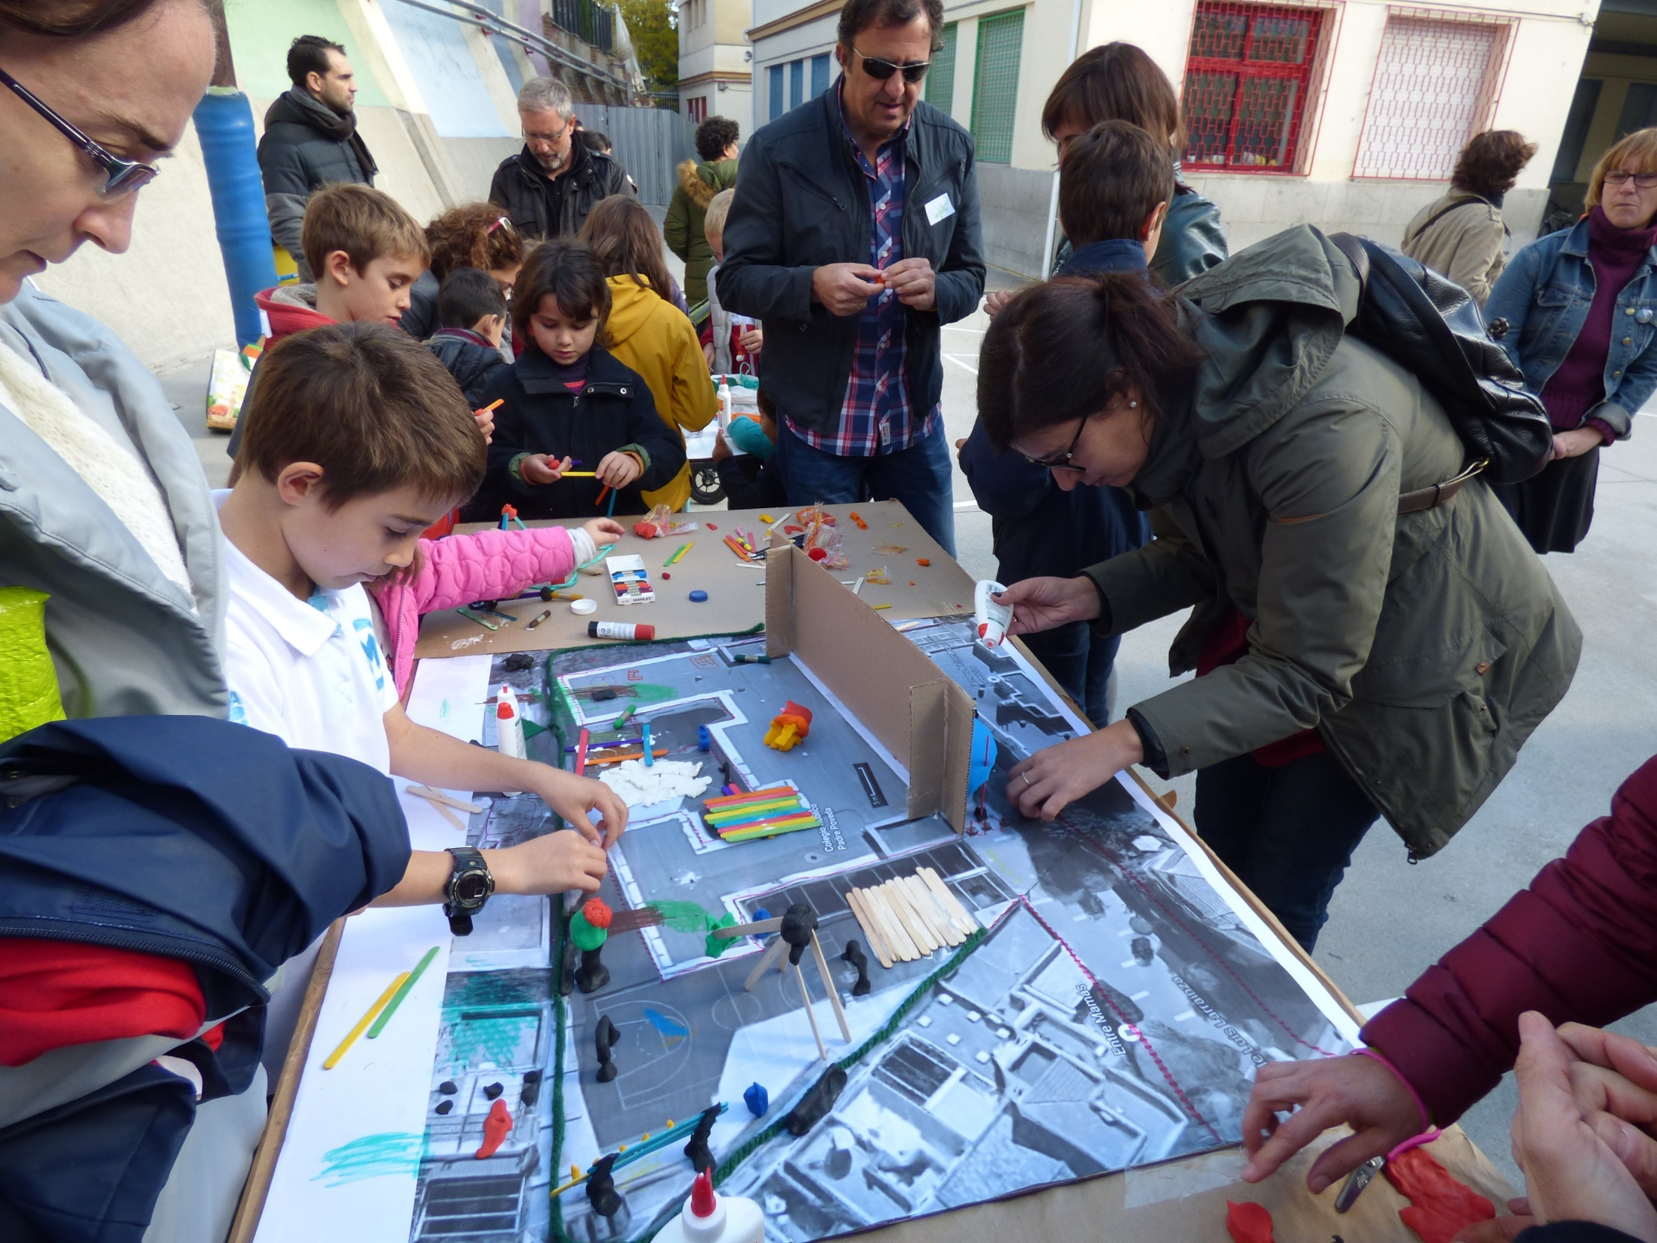
UN TAPIZ PARA BAILAR
UNA PISCINA
BANCOS
GRADAS BLANDITAS
COLORES

Slide 18
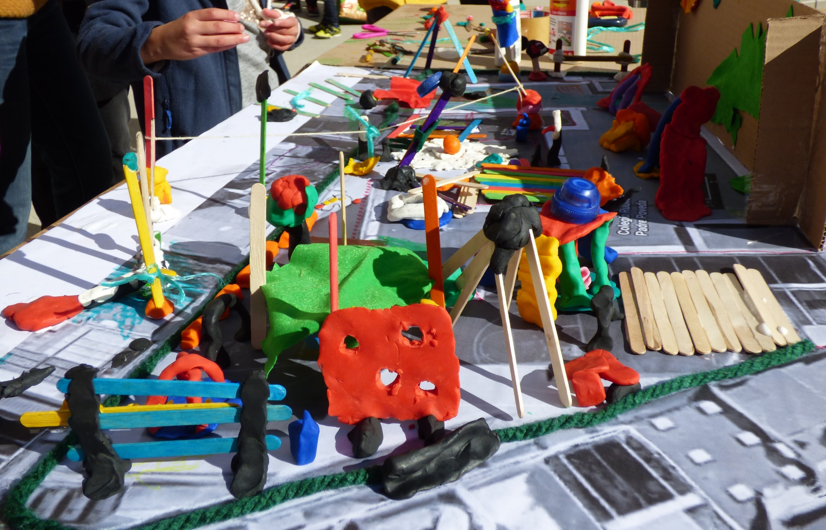
JUEGO DE PUNTERÍA, TWISTER, CIRCUITO EN EL SUELO, TIROLINA, TOBOGÁN, ESPANTAPÁJAROS, COLUMPIOS, PORTERÍAS, SUELO BLANDO, TOBOGÁN, TIPI, ÁRBOLES, COLOR, PIZARRA, SOMBRA, BANCOS, SELVA

Slide 19
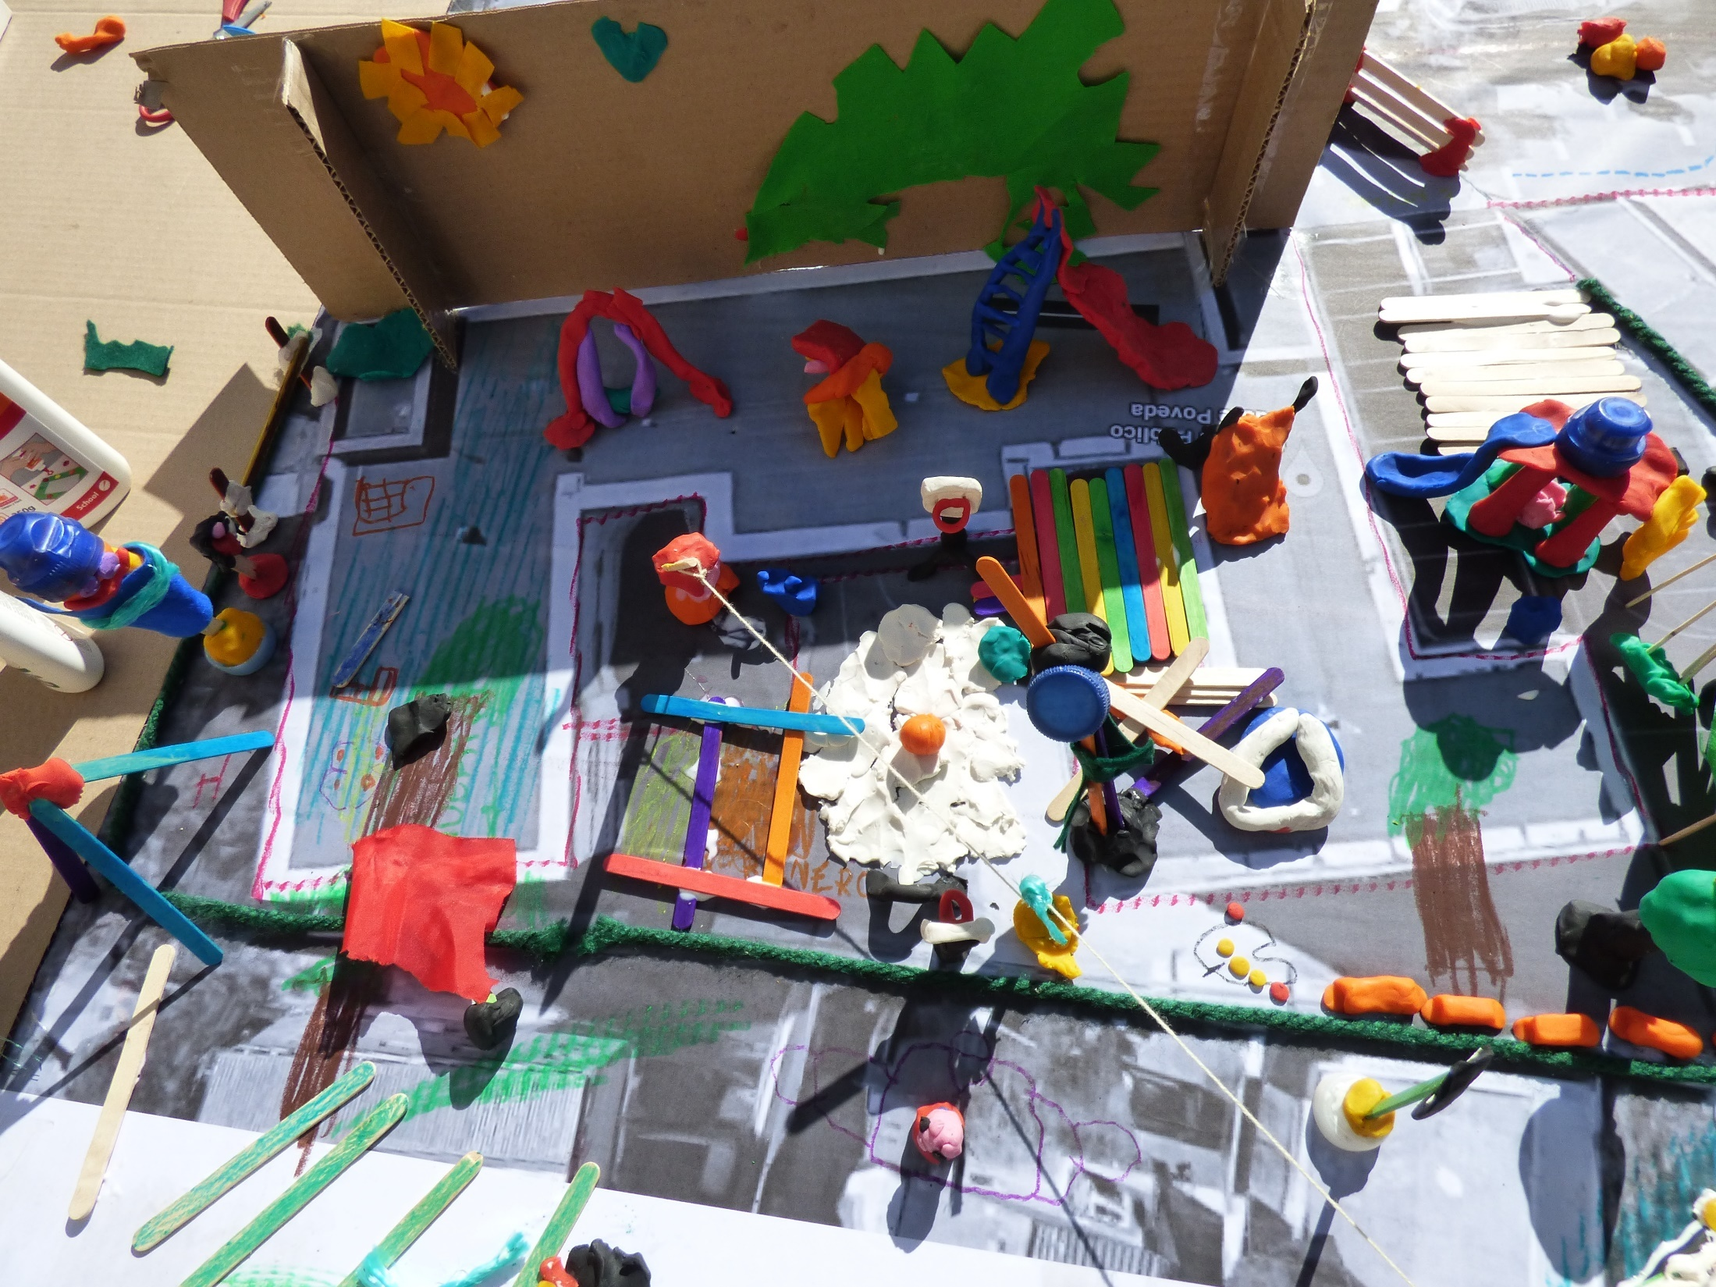

Slide 20
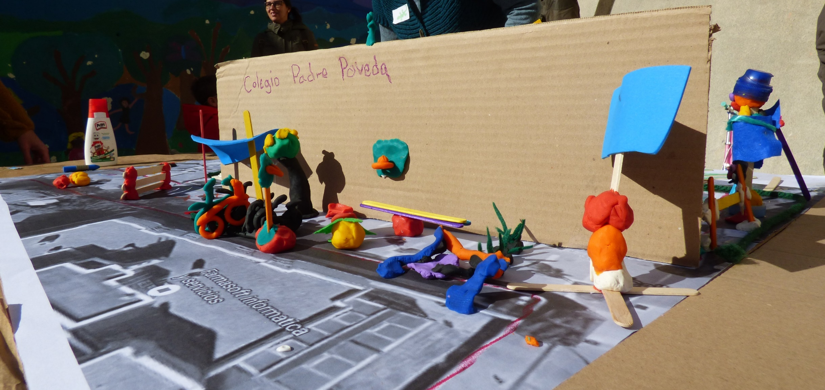
MARQUESINA , APARCABICIS, CANASTA, VEGETACIÓN, BANCOS, BALANCÍN, FLORES, COLOR, RULETA, ALCORQUES, DESPLAZAR MACETEROS, PINTAR PUERTA Y FACHADA, JUEGOS EN EL SUELO.

Slide 21
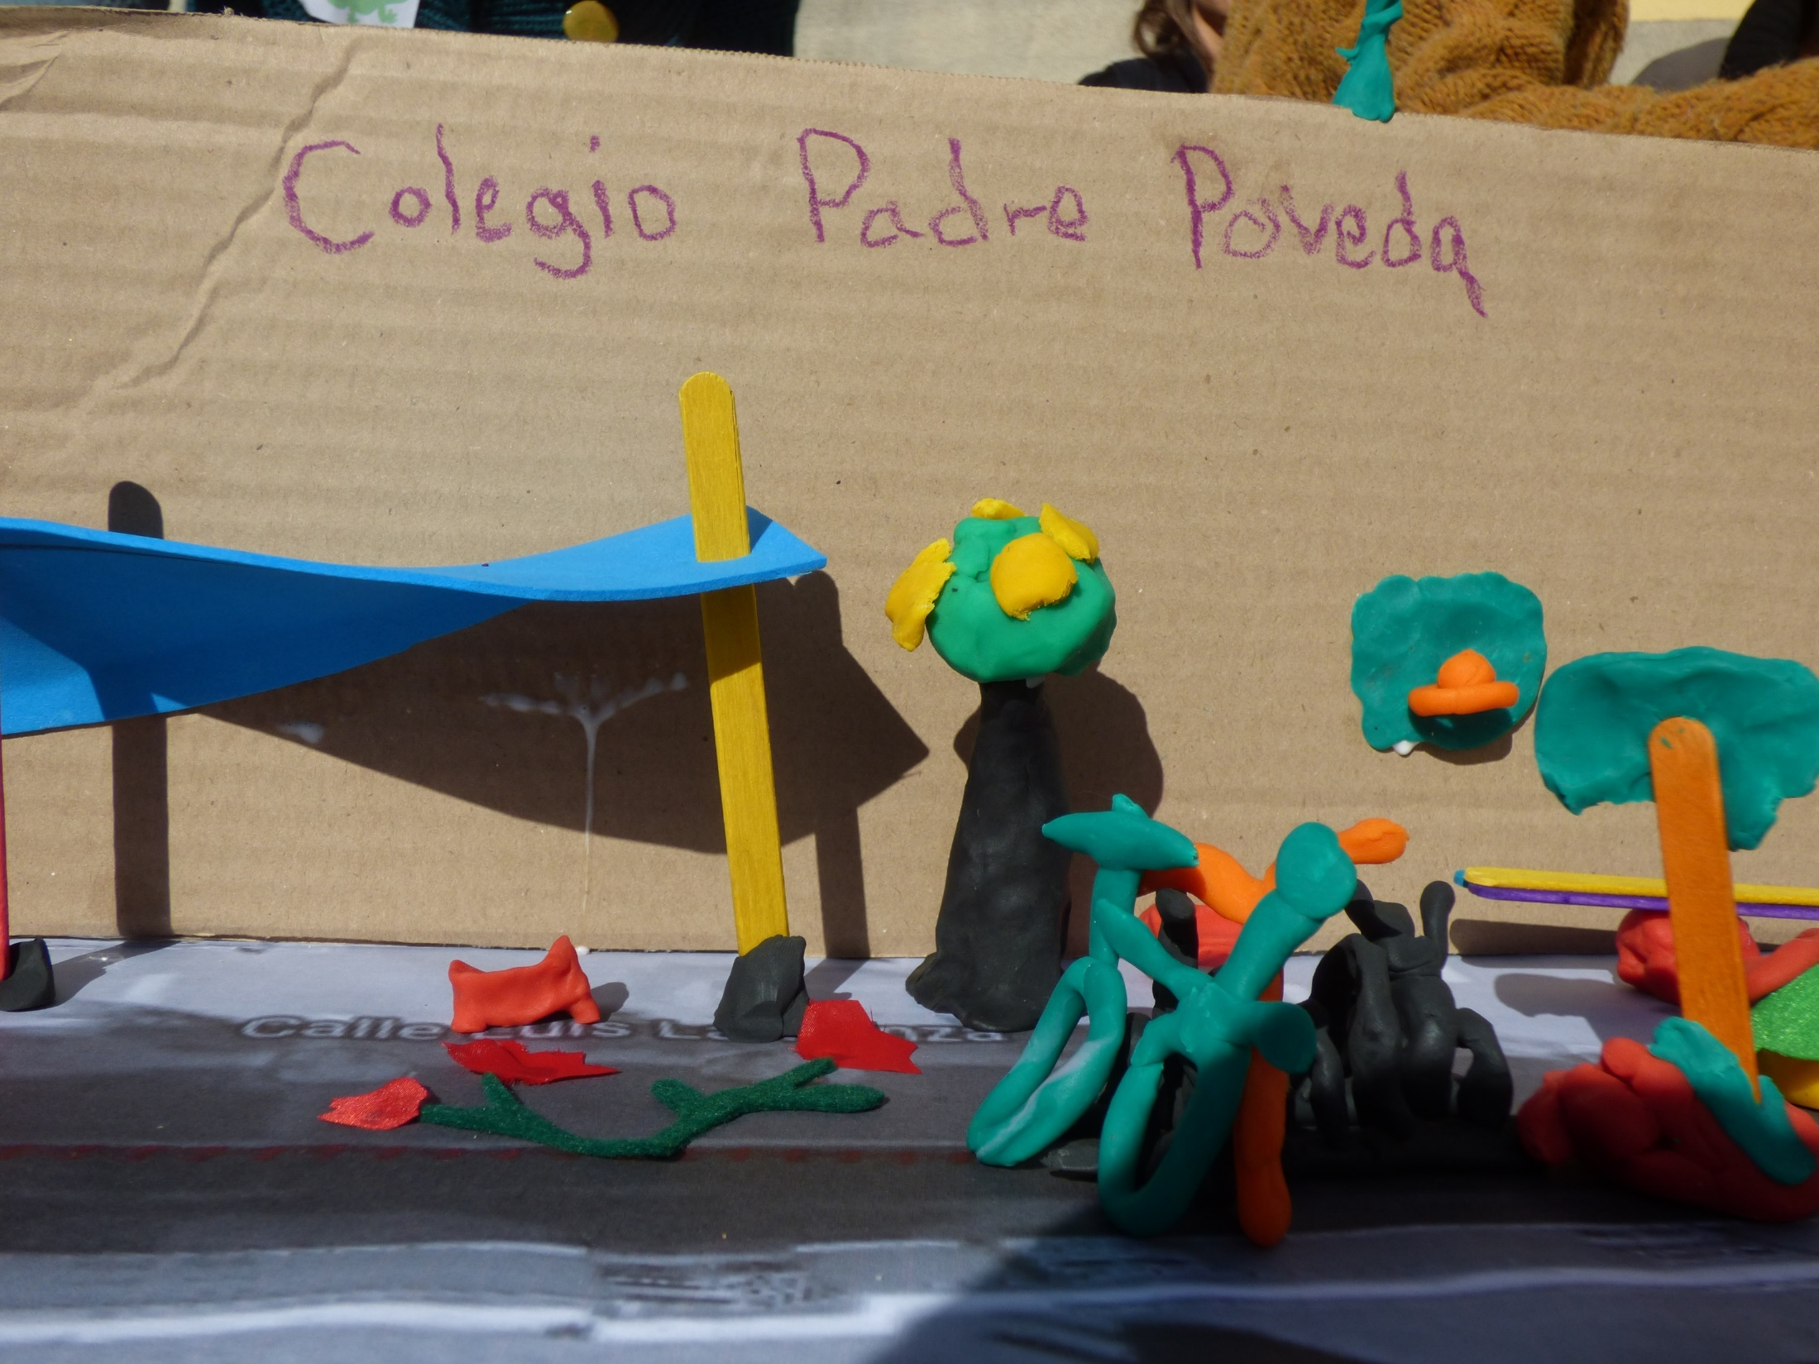

Slide 22

MATERIALIZAR LOS DESEOS

Slide 23

DE LA CALLE AL HUERTO
LÍNEAS LÚDICAS
JUEGOS, VEGETACIÓN, MOBILIARIO
SOÑAR, JUGAR, APRENDER
MADERA, PINTURA, PLANTAS

Slide 24
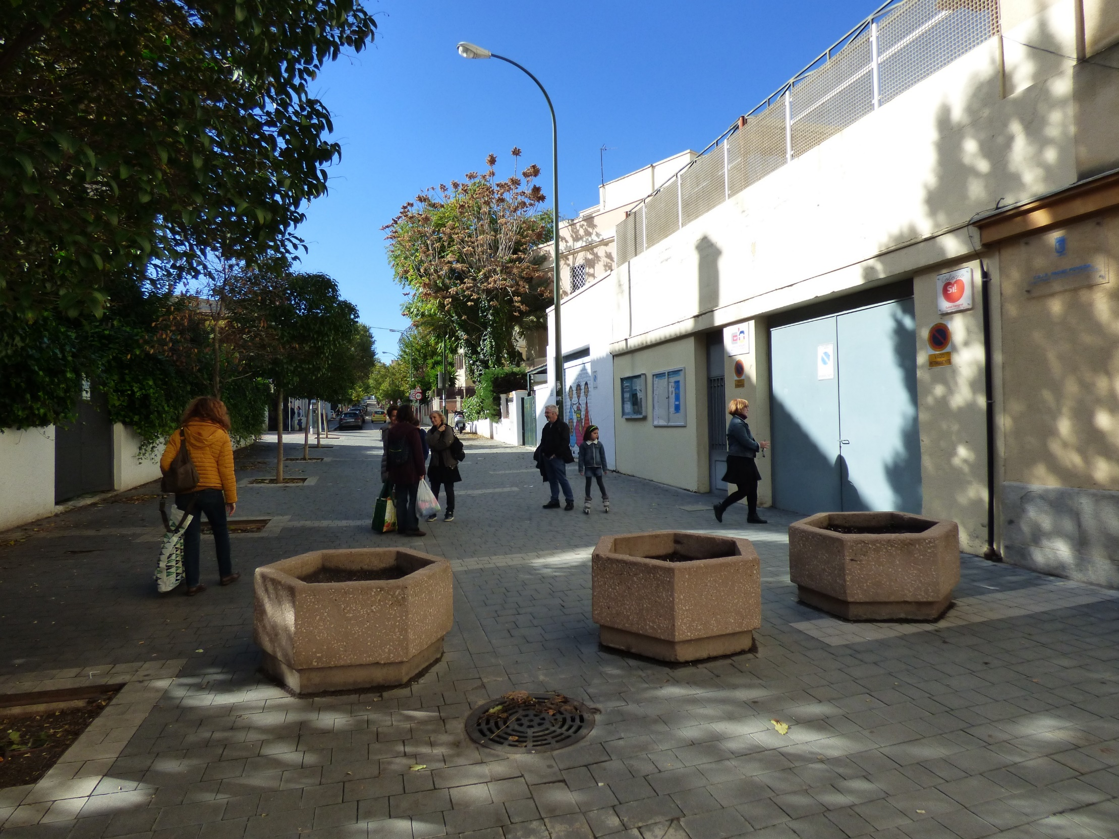
DE LA CALLE ….

Slide 25
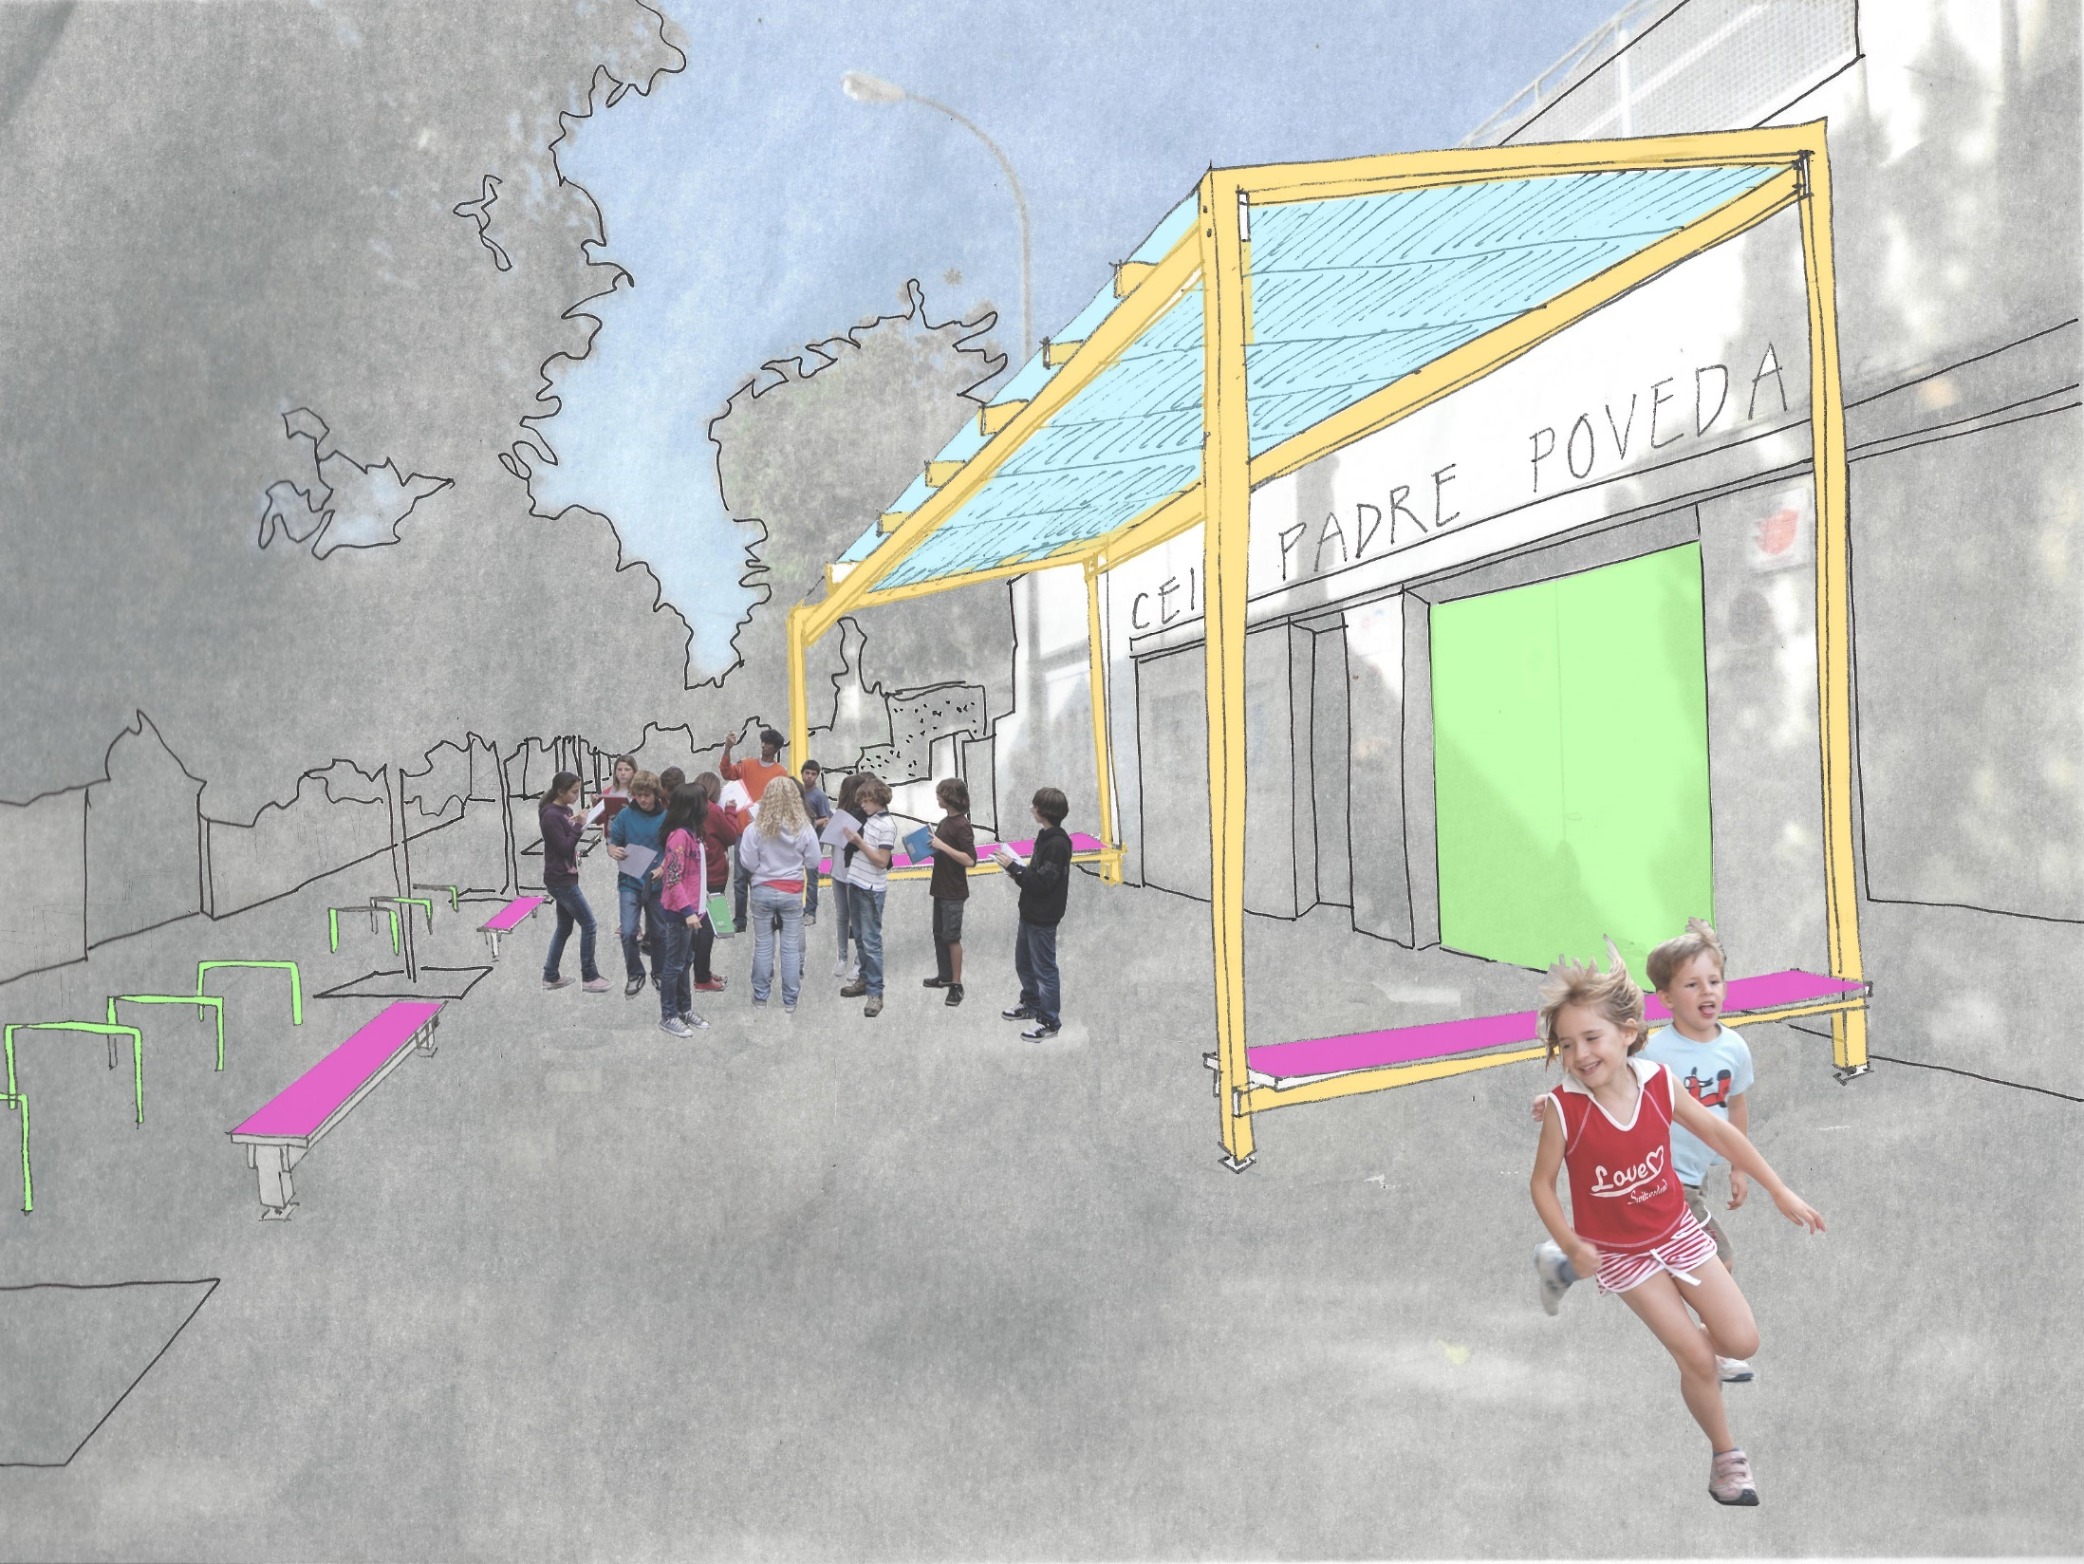
UNA LÍNEA DE SOMBRA Y JUEGOS

Slide 26
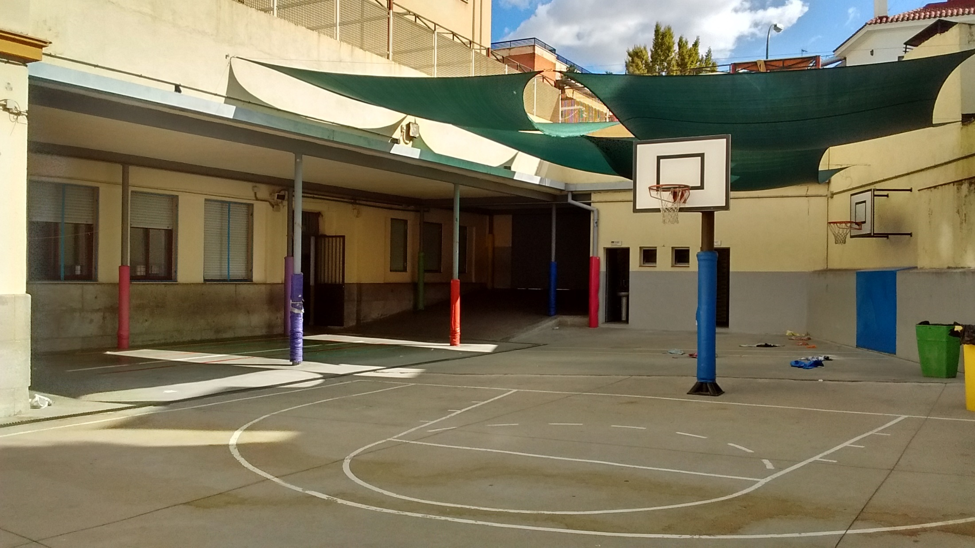
QUE CUANDO ENTRA EN EL COLE SE CONVIERTE EN….

Slide 27
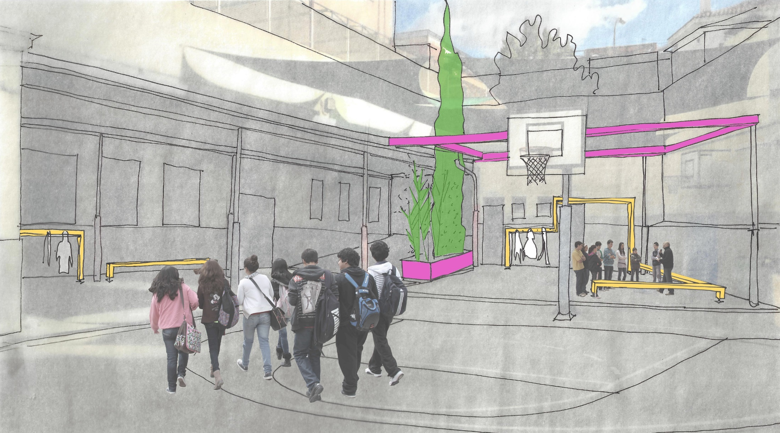
SOPORTE PARA
PERCHERO, BANCO, JUEGOS, SOMBRA…

Slide 28
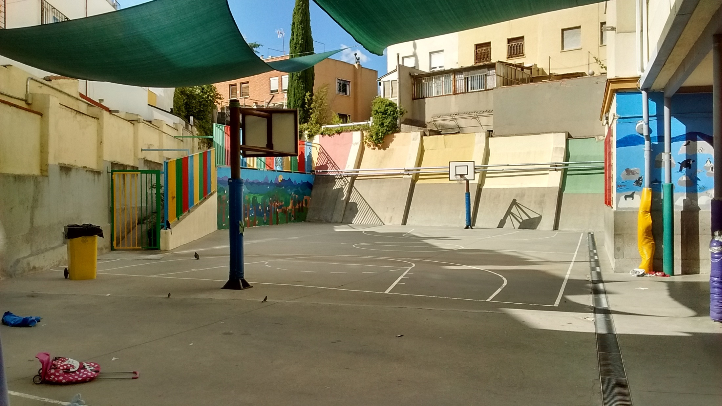
A SU PASO LOS MUROS SE TRANSFORMAN

Slide 29
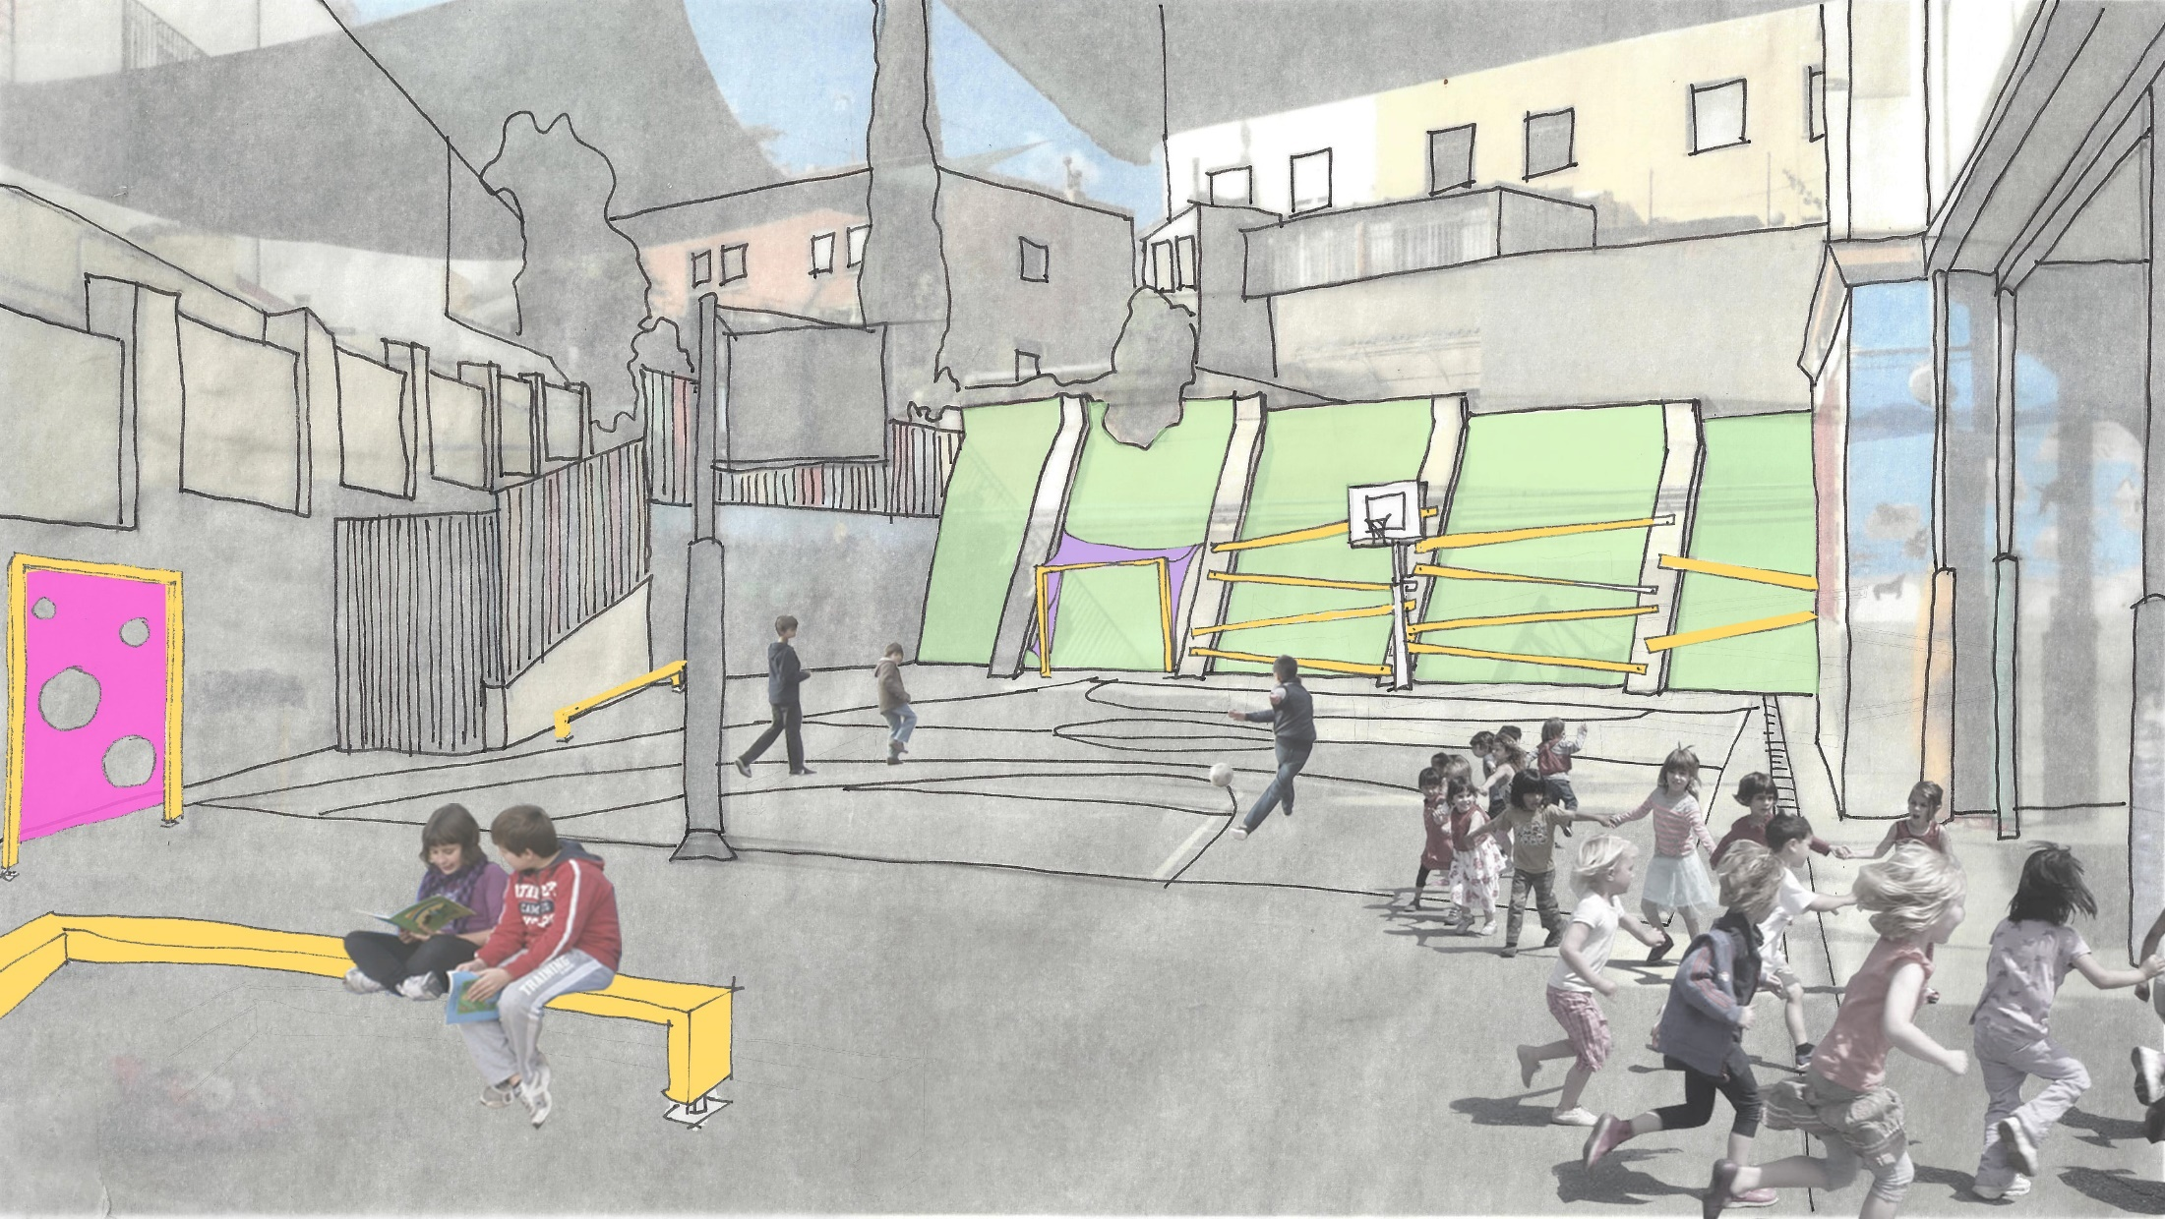
EN PORTERÍAS, LIENZO LIBRE
ROCÓDROMO CASERO,
SOPORTE DE JUEGOS…

Slide 30
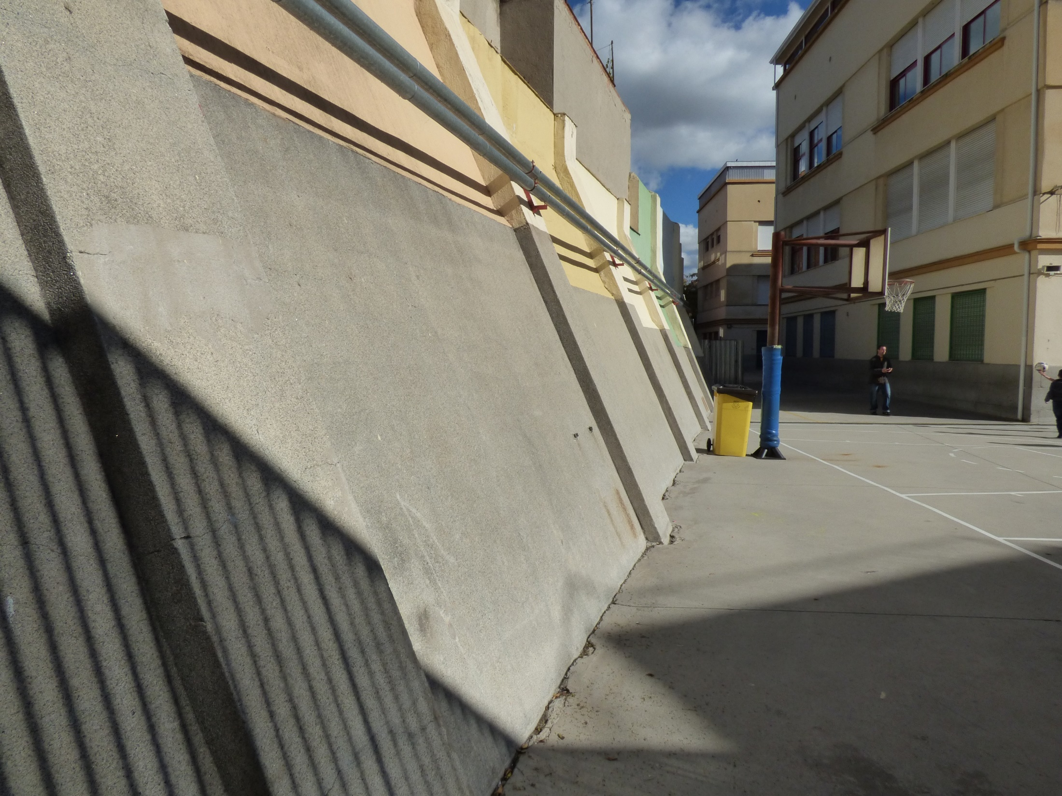

Slide 31
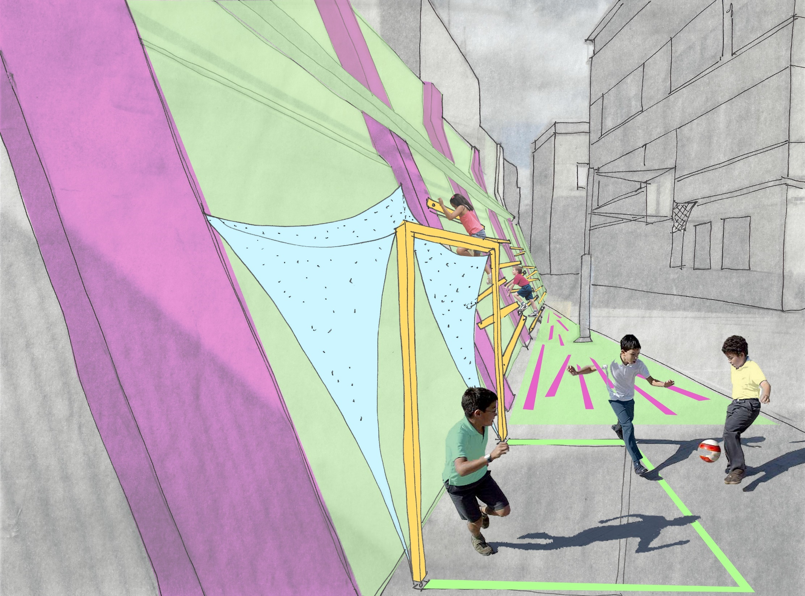

Slide 32
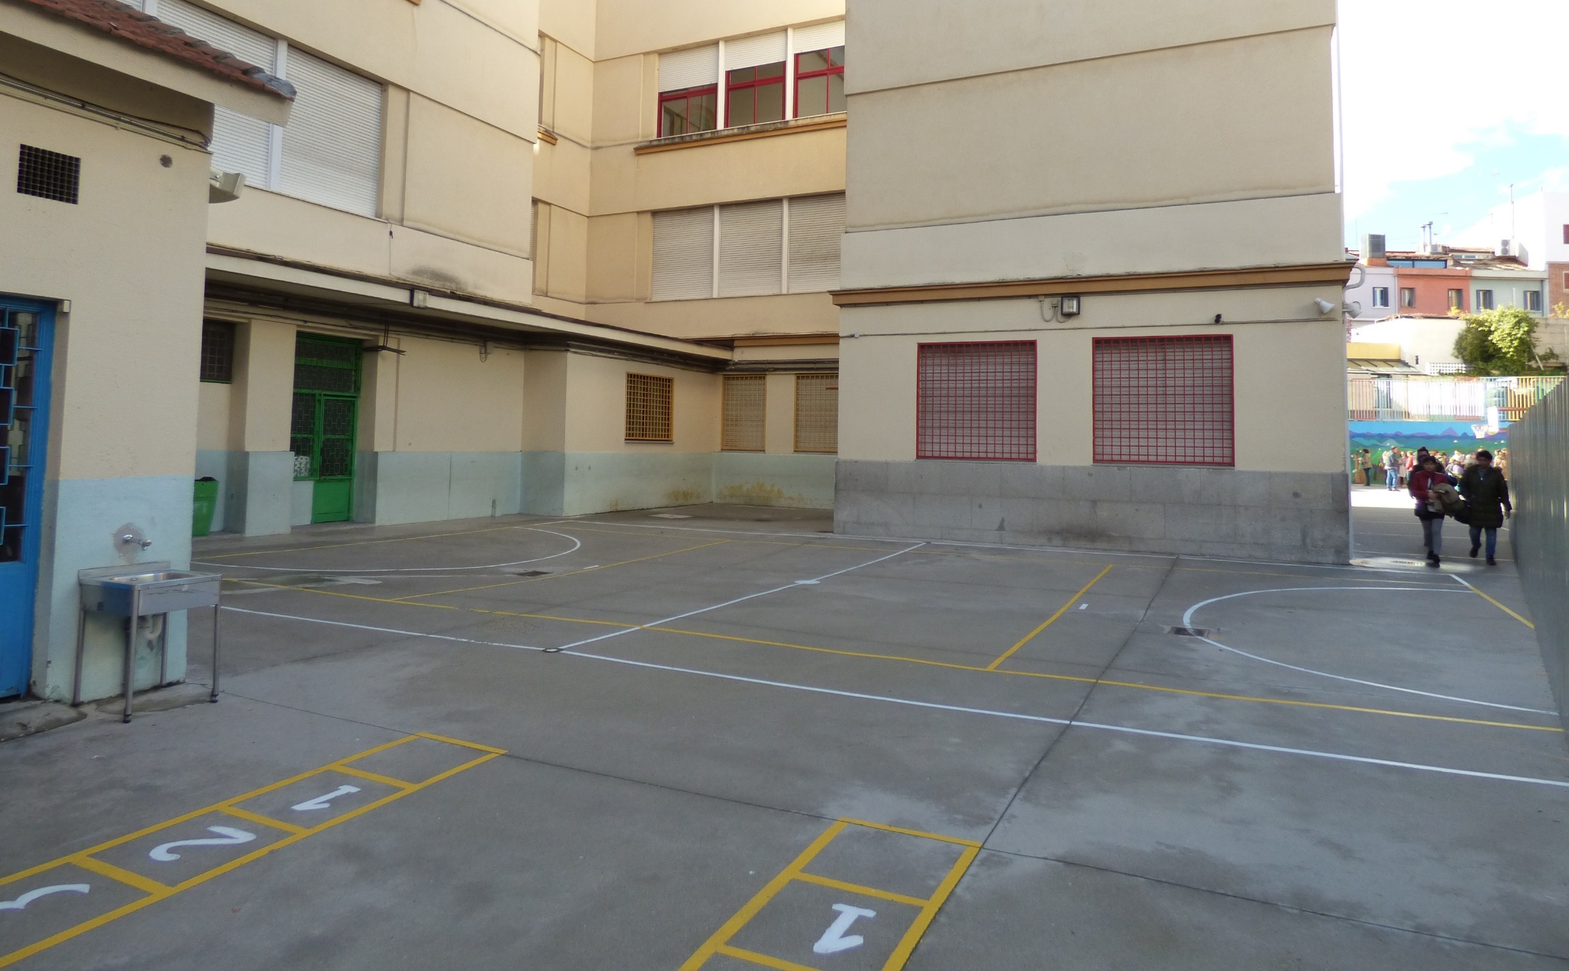
ESA LÍNEA DIVIDE EL PATIO EN ZONAS

Slide 33
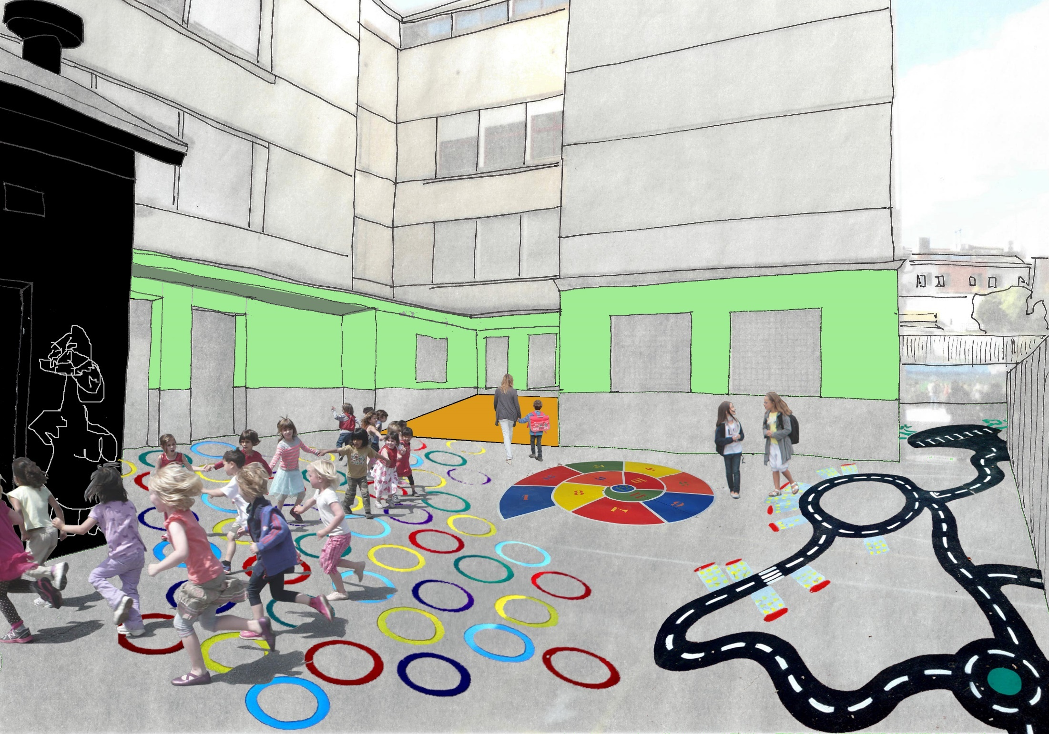
PARA SIEMPRE APRENDER JUGANDO

Slide 34
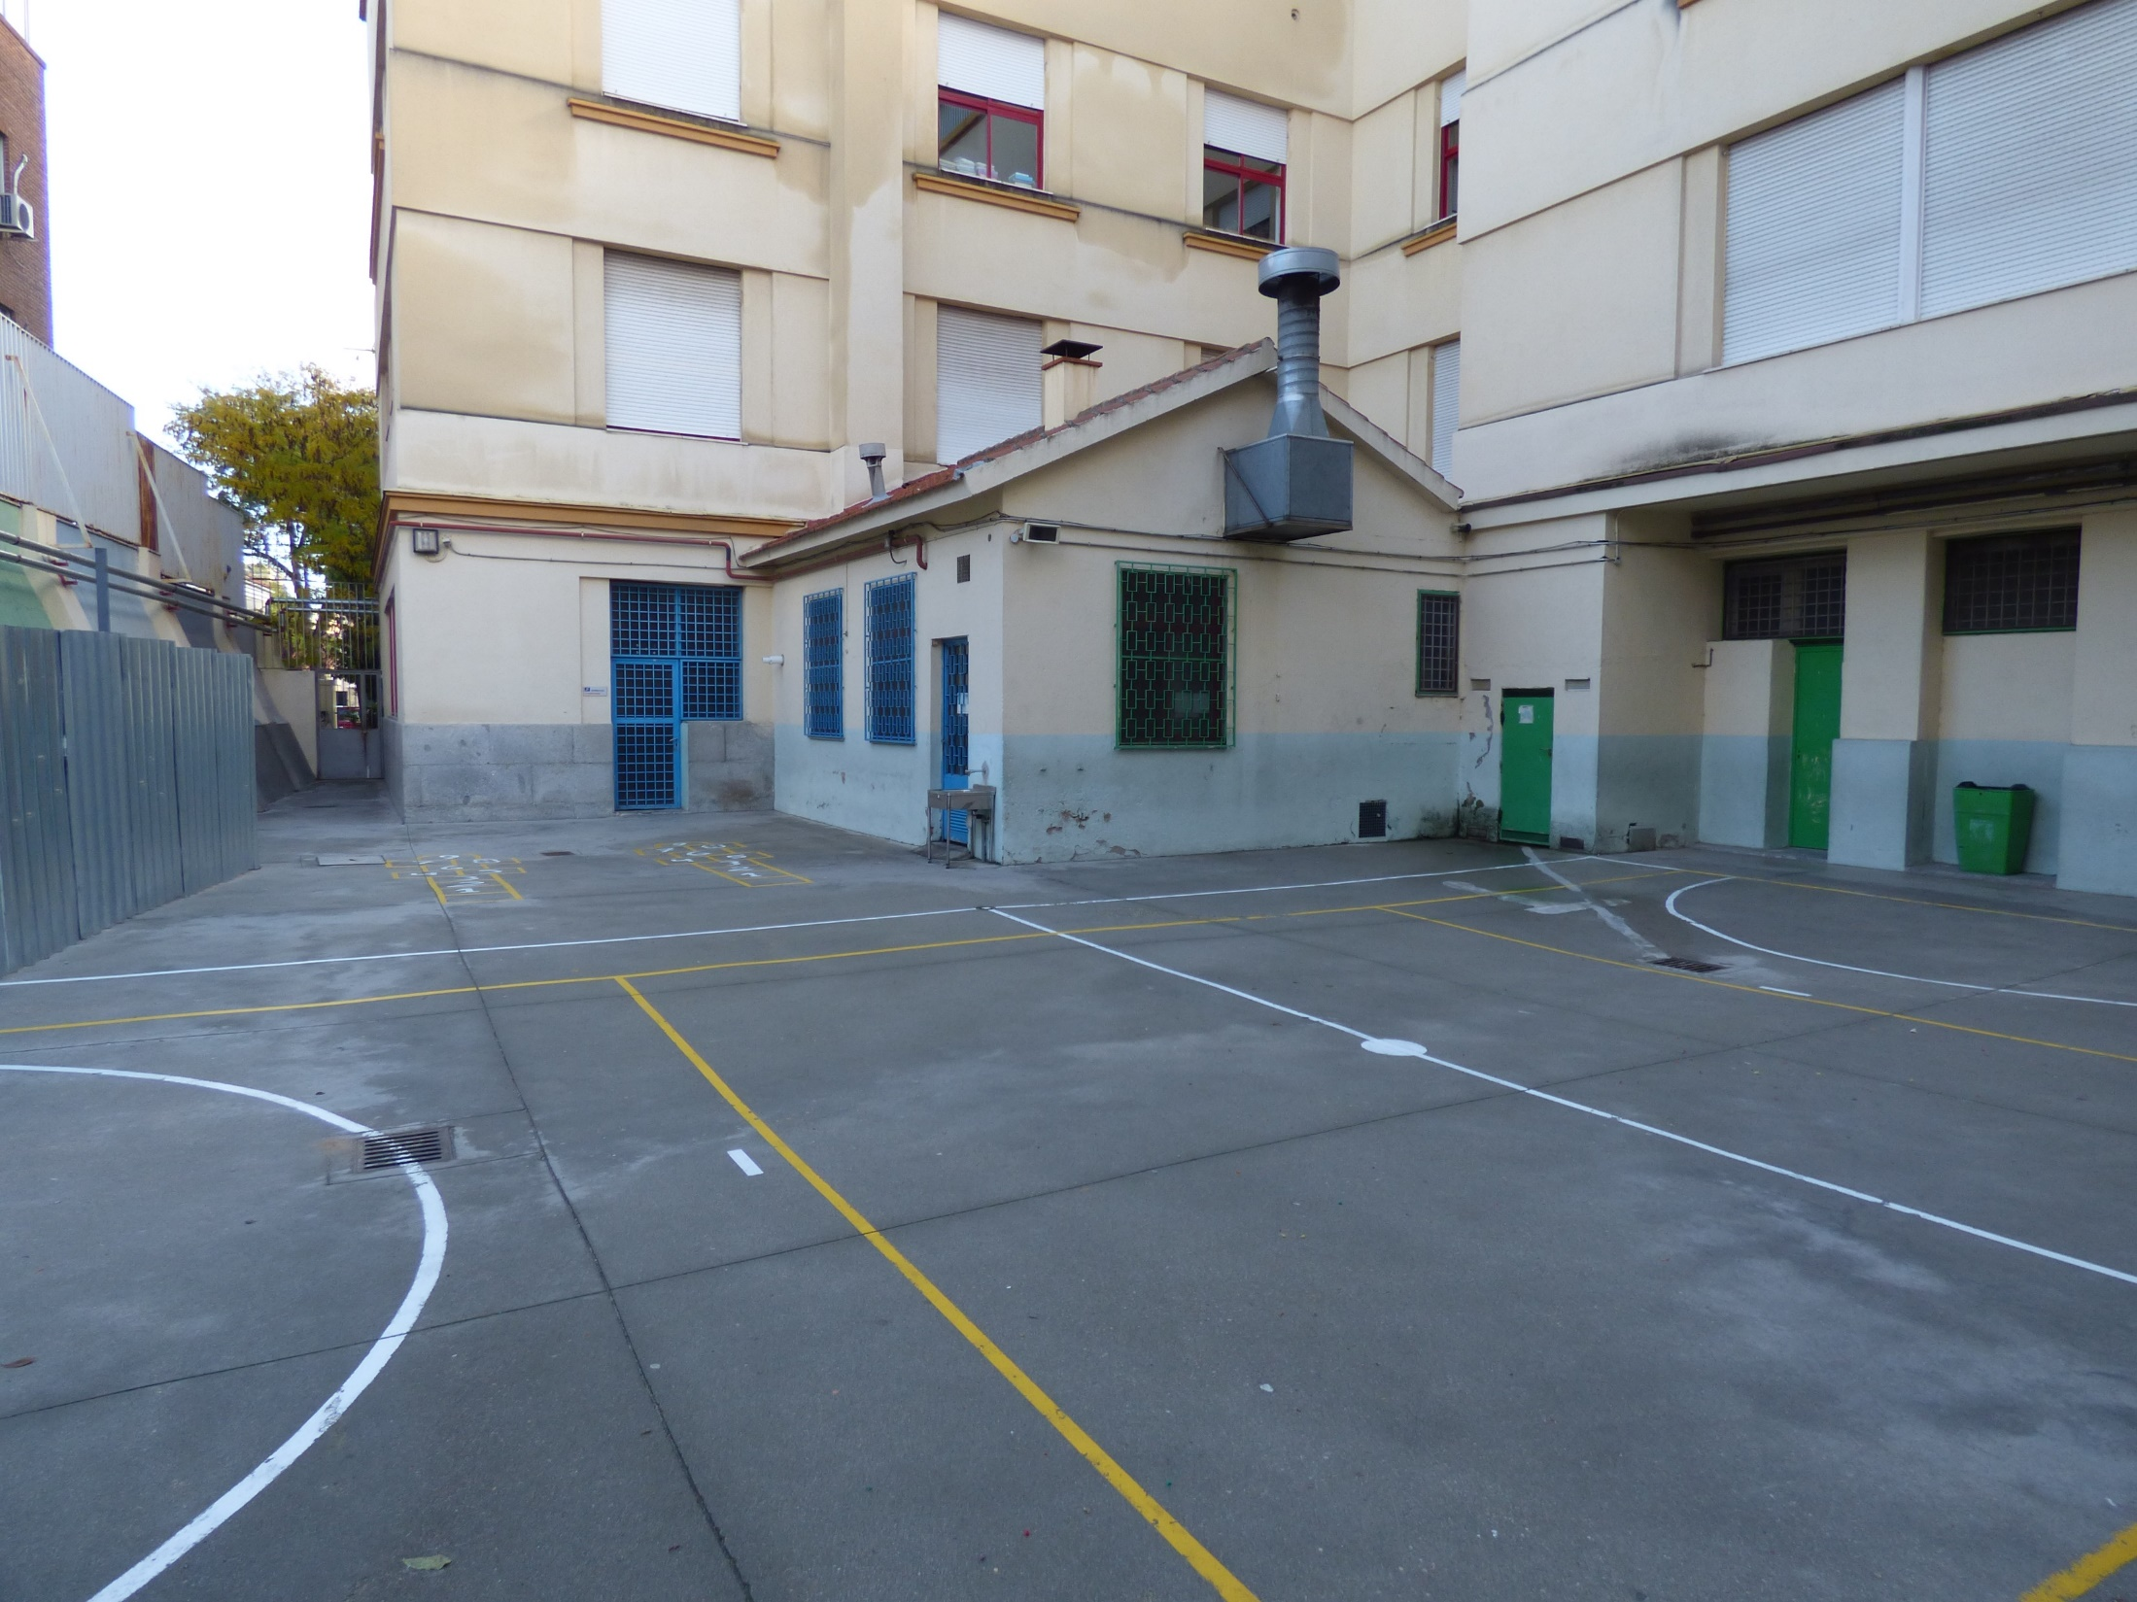
VEN A DISFRUTAR

Slide 35
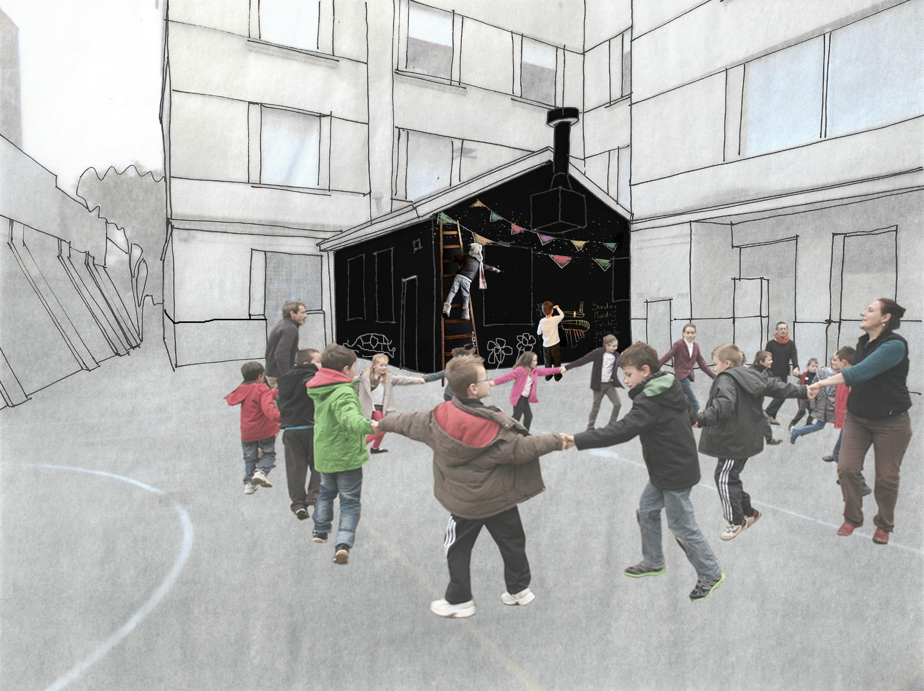

Slide 36
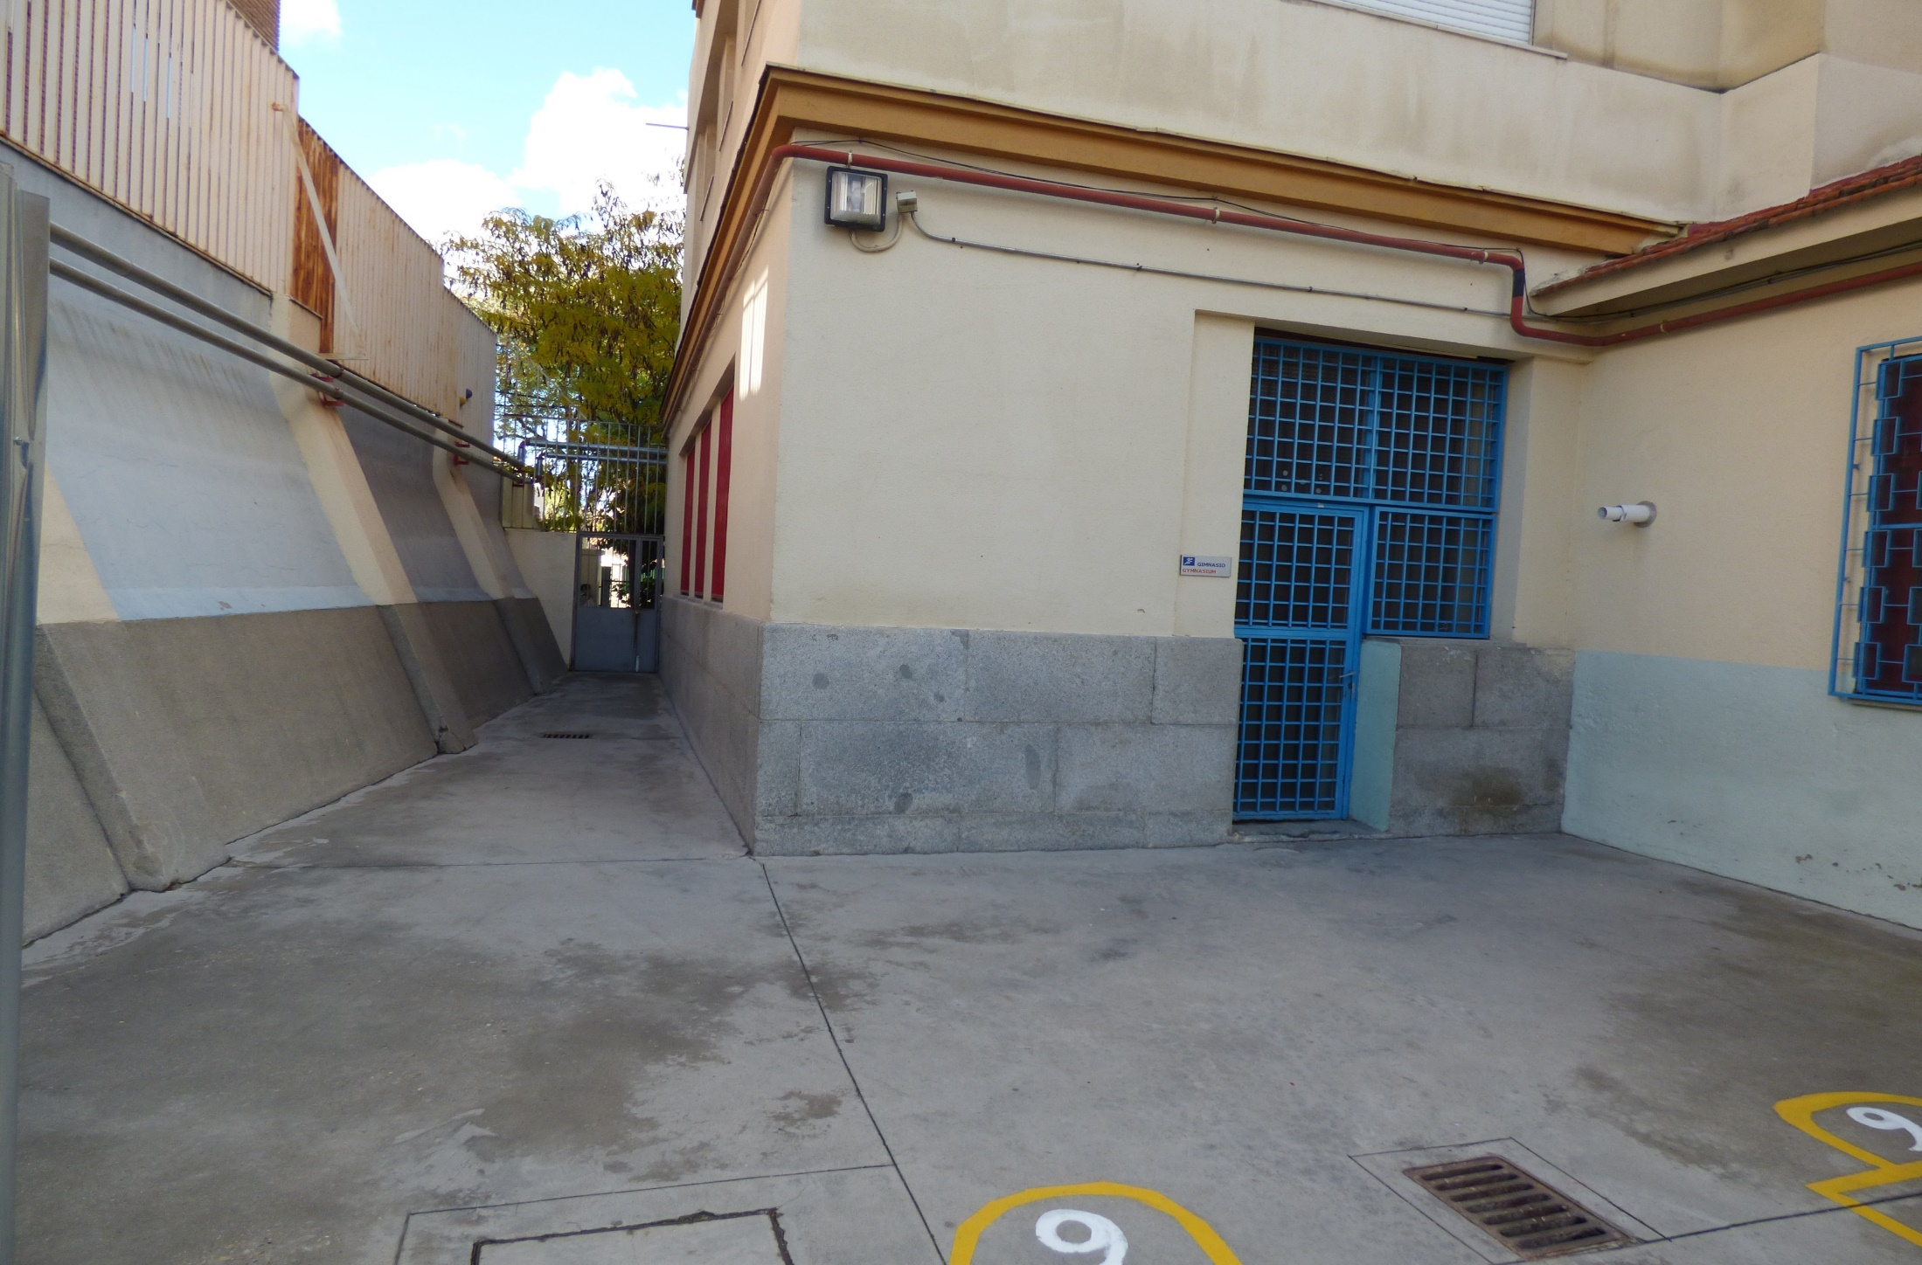
PARA TERMINAR

Slide 37
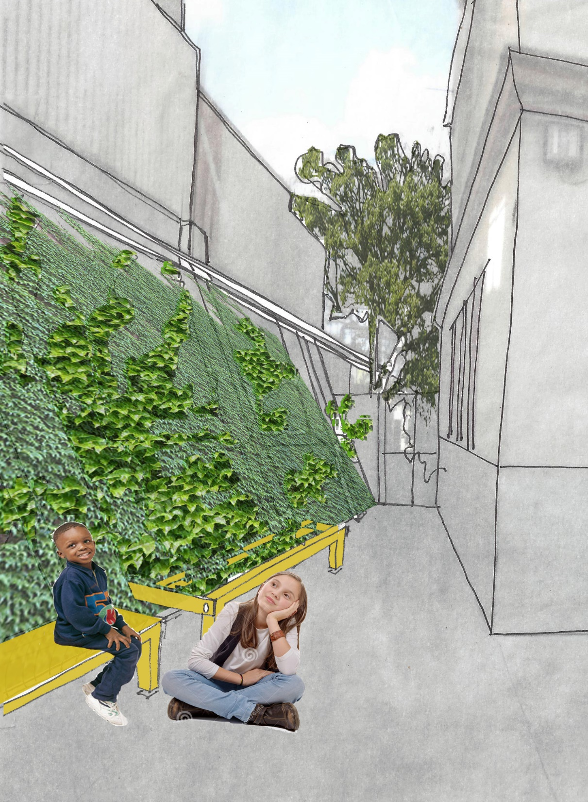
UNIENDO
LA CALLE
CON EL HUERTO
A TRAVÉS DE
UN JARDÍN
VERTICAL
EL HUERTO SALE
AL PATIO

Slide 38



y PRÓXIMAMENTE
a construir!!!

